Slide 1
第一阶段 页面重构

Slide 2
工具的使用

Slide 3
第 1 章 Axure

Slide 4
Axure的安装
软件工具
Axure RP 8
安装方法
详情参见安装说明

Slide 5
Axure RP简介
Axure的正确发音是“Ack-Sure”，RP则是”Rapid Prototyping”快速原型的缩写。Axure RP Pro 是美国Axure Software Solution公司的旗舰产品，是一款快速原型设计工具，主要针对负责定义需求、定义规格、设计功能、设计界面的专家，包括用户体验设计师、交互设计师、信息架构师、业务分析师、可用性专家和产品经理。 Axure RP Pro能快速帮助设计者设计出快捷而简便的创建基于网站构架图的带注释页面示意图、操作流程图、以及交互设计，并可自动生成用于演示的网页文件和规格文件，以提供演示与开发。
优势：
一、Axure这个软件功能强大，可以做出很多交互效果，直接通过拖拽画出原型、生成网页；
二、Axure这个软件效果高，只有遵循一些可用性原创，很快模拟出高保真页面原型。

Slide 6
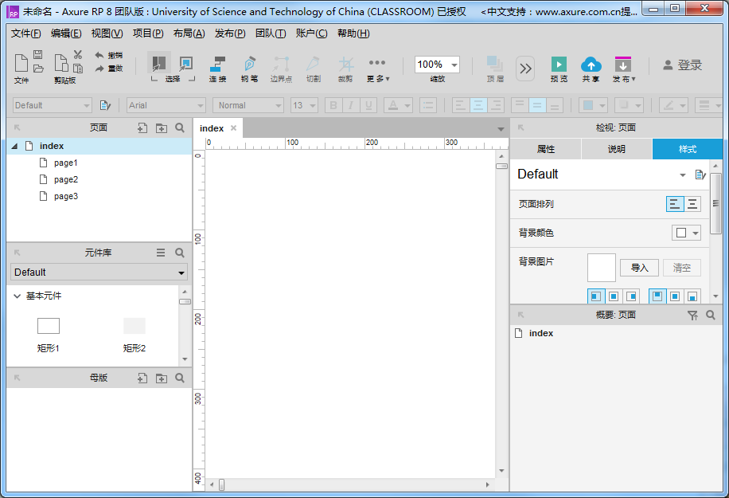
Axure RP工作区间
站点地图
属性，样式，说明
工作区
元件库
页面概要
母版

Slide 7
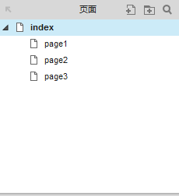
站点地图
站点地图
站点地图是项目页面的导航面板, 在这里面可以对所有设计的页面进行添加、删除、重命名和组织等。

Slide 8
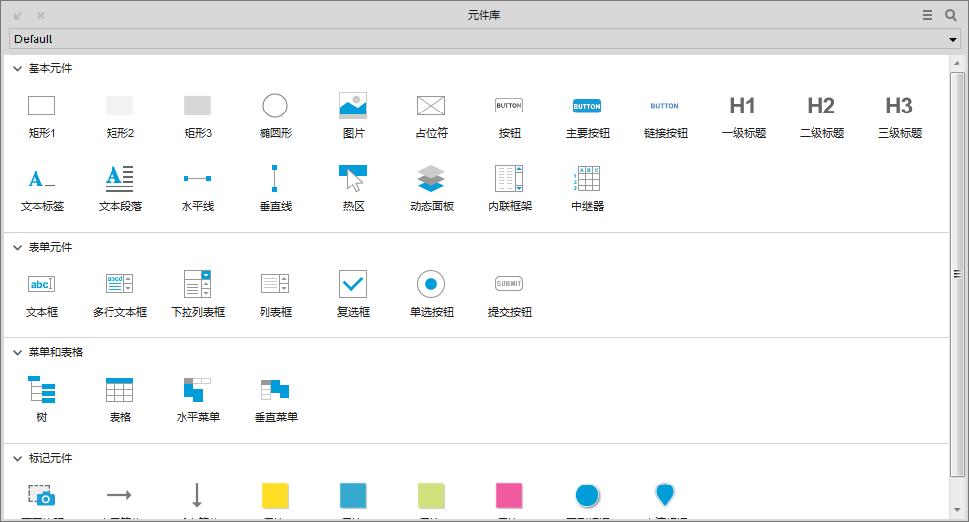
元件库
元件库
组件面板中包括有线框图组件和流程图组件两种类型，用这些组件可以进行线框图和流程图的相应设计。
这里显示的是所有的组件，后面的一部分是流程图组件 。系统默认显示的线框图类型的部件。

Slide 9
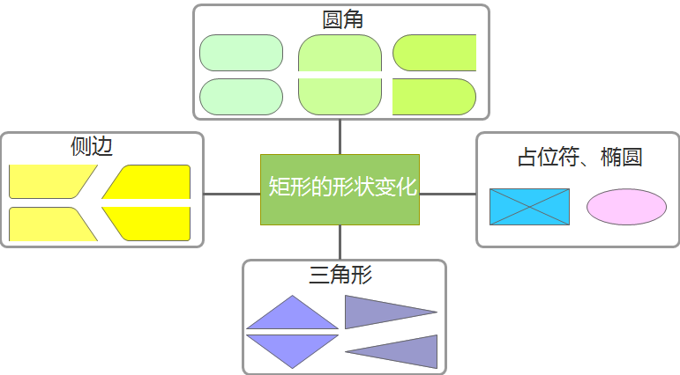


矩形控件
矩形控件
矩形的形状变化，其中，圆角的大小是可以控制的，使用不同的形状得到一些组合形状。

Slide 10
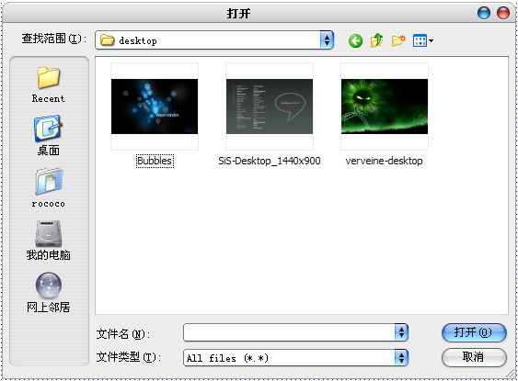

图片控件
图片控件
图片控件的操作比较简单，双击图片组件，选择一张图片打开即可。需要重新添加图片是，在原来的图片上双击再选择。
双击

Slide 11
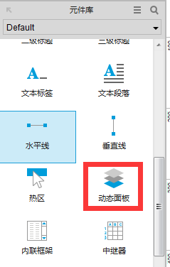
动态面板
动态面板
Axure中很多的交互是由动态面板来实现的。
动态面板里面可以包含多个状态，所以通过一些事件可以对动态面板的状态进行切换，以此来实现交互效果。但任何时候都是只有一个状态是可见的，或者整个动态面板是被隐藏的。

Slide 12
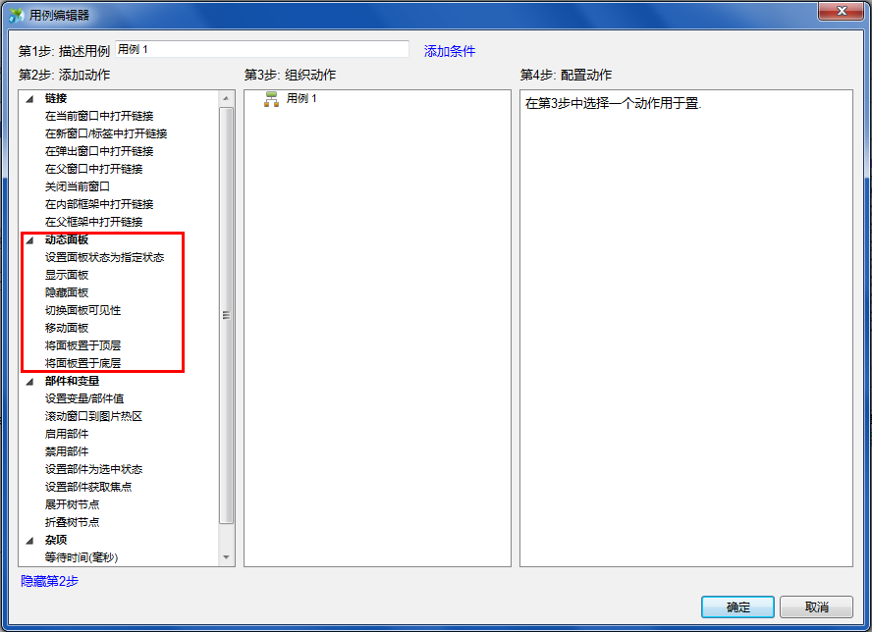
动态面板
动态面板
动态面板有7种动作：
设置面板状态为指定状态
显示面板
隐藏面板
切换面板可见性
移动面板
将面板置于顶层
将面板置于底层

Slide 13
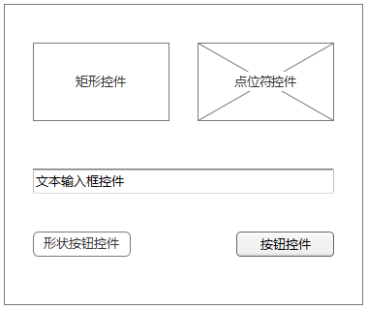
其他控件
其它控件
矩形、占位符、输入框、形状按钮、按钮
使用方法：选中某个组件后，直接拖入到工作区域使用即可。另外，可以对这些组件的尺寸、颜色、边框、文字进行编辑。
注： 矩形、占位符、形状按钮都有很多形状可以变化、彼此之间也可以相互转换。

Slide 14
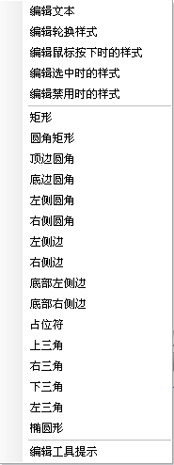
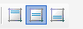
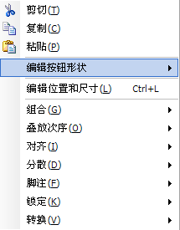
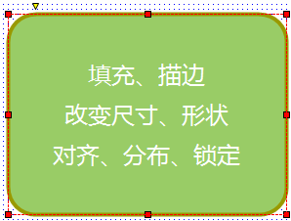
其他操作
文字编辑
填充、边框
文字分布
锁定控件
组合、顺序对齐、分布

Slide 15
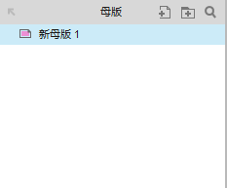
母版
母版
母版是一种可重复利用的页面，比如页面的模板、导航栏、页首、页脚等这些类似的元素都可以通过模块来调用。
使用母版的好处是：修改模块时，原型中所有使用该模块的地方都会跟着一起修改。这样在设计时可以提高效率并且易于管理。
母版的面板和站点地图有点类似。可以添加、组织、编辑。

Slide 16
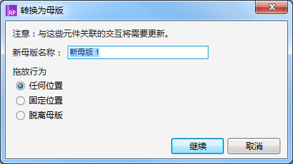
母版
母版
母版的行为包括：正常、作为背景、自定义组件三种类型。
正常：这是默认状态，就是修改模块时，引用到页面的模块会跟着一起修改。
作为背景：当把模块调用到页面时会放置底层并且锁定。
自定义：这种模块可以在页面中进行修改而不会引起其他模块变化，类似于复制。

Slide 17
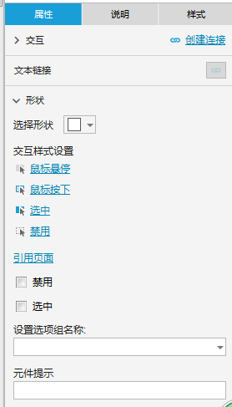
交互
交互类型
Axure里的交互动作大致包括：定义链接、设置动作、多个条件场景、页面上的交互四种类型。

Slide 18
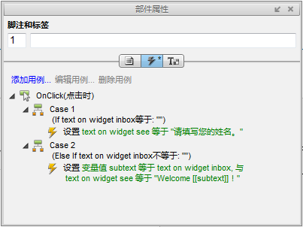
交互
事件、场景、动作
动作1
场景1
动作2
动作3
事件
动作1
场景2
动作2
动作3

Slide 19
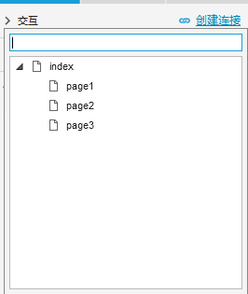
定义链接
定义链接
定义链接可以让一个组件响应一个动作时（如鼠标点击、飘过）链接到其他页面。
在Axure里提供了四种链接方式：
1、链接到设计中的页面；
2、连接到外部网址或文件；
3、重新载入当前页面；
4、返回上个页面。

Slide 20
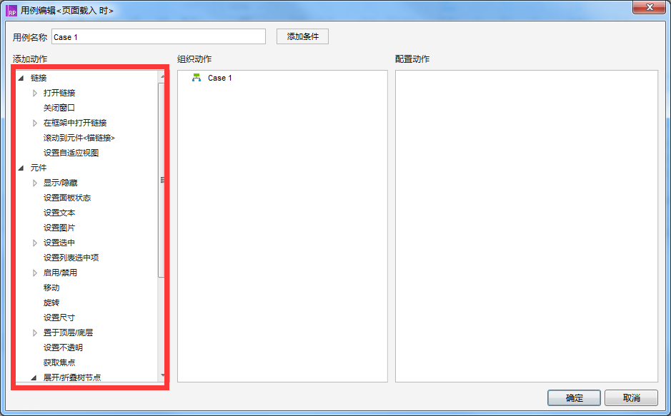
设置动作
设置动作
除了定义链接之外，Axure里还可以设置丰富的动作，在Axure里，任何可以出发的事件中都可以执行这些动作。

Slide 21
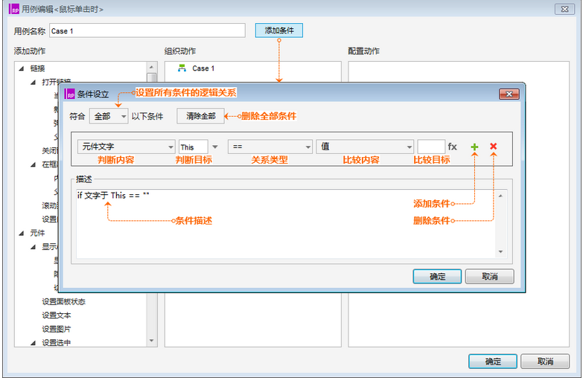
设置动作条件
设置动作条件
Axure的动作可以设置条件，当满足条件是执行指定的动作，包含满足全部条件和满足部分条件。

Slide 22
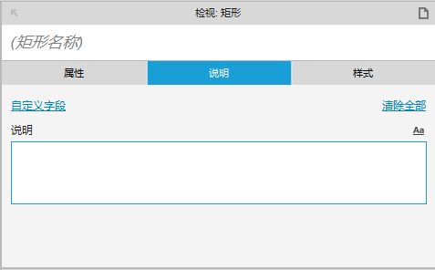
添加说明
添加说明
Axure可以给指定的元件添加说明。

Slide 23
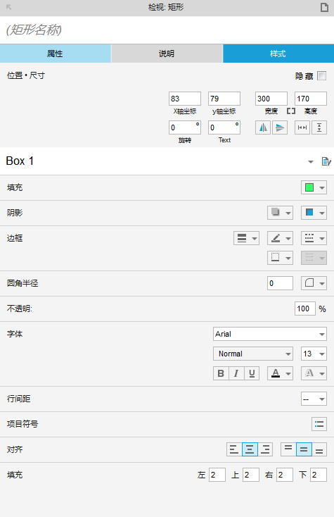
指定样式
指定样式
Axure可以给指定的元件添加不同的样式，其中包含元件尺寸，背景色填充，透明度，字体字号设置，段落行间距设置，对齐方式等。

Slide 24
第 2 章 PhotoShop

Slide 25
PhotoShop的安装
软件工具
Adobe Photoshop
安装方法
详情参见安装说明

Slide 26
PhotoShop的操作对象
位图
也称点阵图，由一系列像素点阵组成
像素是构成位图图像的基本单位。包含像素越多，分辨率越高，存储量越大，画面越细腻
数码相机、摄像机都可产生位图。适用于风景照，人物照。特点是能表现逼真的图像效果，但是文件比较大，并且缩放时清晰度会降低并出现锯齿。位图有种类繁多的文件格式，常见的有JPEG、PCX、BMP、PSD、PIC、GIF和TIFF等
矢量图
矢量图使用线段和曲线描述图像，所以称为矢量，同时图形也包含了色彩和位置信息。大小借助数学公式表示，与分辨率无关。容易对画面对象移动、缩放，适合绘制漫画、卡通画、和图形设计（LOGO、字体设计）。一般常见的文件格式有AI等。矢量图图像效果差，放大以后不会失真

Slide 27
PhotoShop的操作对象
位图与矢量图的区别
失量图可以无限放大而且不会失真，而位图则不能。Photoshop主要是对位图图像进行编辑绘图的软件，所以对位图进行工作，才是它的强项。如果要绘制矢量图形，还要选择专业的图形绘图软件，最常使用的软件是Illustrator和CorelDRAW

Slide 28
作图前的准备工作
编辑-->首选项-->性能-->
暂存盘：ps在工作的过程中会产生一个临时文件，软件在运算的过程中产生的大量的数据会存放在里面，这个文件在内存中是放不下的，所以放在暂存盘。如果存在c盘会在运行大型文件的时候容易引发系统崩溃或者命令无法执行的后果，建议不要存在c盘。所以可以将暂存盘存放在其他盘(多选)
历史记录：可以将历史记录状态更改的大一点，方便找回更多的历史记录操作
编辑-->首选项-->文件处理-->
自动存储时间间隔：将时间间隔改的尽量小一点(ps的自动存储是在后台进行的，并不影响前台的文件处理速度)。主要是为了避免在操作过程中电脑突然死机未来得及保存文件等状况

Slide 29
主界面和菜单栏
主界面分为最上侧一栏的菜单栏，还有它下面一栏的选项栏，左侧的是工具栏，右侧的是面板
菜单栏
分为多个命令菜单
编辑-->首选项-->界面 可以更改界面颜色(快捷键ctrl+k也可以调出该对话框)
窗口下的一些命令可以增加或者撤销一些ps界面的工具栏

Slide 30
工具箱
工具箱
包含了用于创建和编辑图象，图稿，页面元素的工具和按钮。这些工具可以分为7组
选择工具
裁剪和切片工具
测量工具
修饰工具
绘画工具
绘图和文字工具
导航工具
窗口->工具 显示/隐藏工具箱
shift+工具快捷键 可以快速选择工具

Slide 31
选项栏
可以通过窗口下的命令将选项栏选择显示或者关闭
是对工具栏的进一步设置，比如说在工具栏中选中了某一个工具之后，选项栏会随之变化，对该工具进行进一步的定义。会随着所选工具的不同而改变选项内容
窗口->选项 显示/隐藏选项栏

Slide 32
工作区
作品诞生的区域
按下 Tab 键可以在屏幕中隐藏其他，只显示工作区
打开文件
双击工作区就可以弹出选择图片的弹出框
文件-->打开
ctrl+o
添加图片之后，会在下面出现一栏选项，是工作信息栏，可以显示当前工作区的信息
在工作信息栏可以通过百分比更改图片显示的大小
也可以设置显示当前使用的工具等
alt+鼠标滚轮：进行图片的缩放
shift+alt+鼠标滚轮：加速进行图片的缩放

Slide 33
面板
用来设置颜色，工具参数，以及执行编辑命令。ps中包含20多个面板。在“窗口”菜单中可以将需要的面板打开

Slide 34
PS常用快捷键总结
历史记录
ctrl+z 只能还原一步操作
ctrl+alt+z 可以还原多次操作
图片缩放
ctrl + + 图片放大
ctrl + - 图片缩小
工作区
tab 只显示菜单和工作区
ctrl+tab 切换选项卡
工具箱
shift+工具快捷键 切换所用工具

Slide 35
新建文档
打开文件-->新建(ctrl+N)
输入文件名，可以选择自己需要的文件大小，会自动定义相对应的参数
点击宽度，高度等文字进行拖动可以改变设定值。
透明：
就像一块玻璃，但是在编辑过程中，ps使用灰白相间的网格代 替透明画布
一般高级设置中的像素长宽比设置为方形像素
在新建完成后，标签栏会显示刚才设定的名称、显示比例、颜色模式、长宽比
在文档创建之后也可以进行文档大小和像素等的修改，点击图像-->图像大小进行修改
画面的总像素值：
=宽度像素值*高度像素值
=长(英寸)*宽*分辨率*分辨率

Slide 36
PhotoShop历史工具
历史工具：窗口-->历史记录：出现历史记录面板
最上方是原始图片，接下来是记录的每一步的操作，最下方三个按钮：
从当前状态建立新文档
创建新快照
删除当前状态
历史记录面板从上到下为执行操作的时间，只需要点击某个历史记录就可以回到当时的状态

Slide 37
PhotoShop移动工具
移动工具(快捷键V/ctrl键按住不放)
可以将图层元素通过拖拽到其他图层，原图层元素还存在，只是复制到移动到的图层，移动工具针对整个图层：
拖拽的位置根据鼠标释放位置决定
如果想要将图片放到其原图片中的位置上，在拖动结束之前(松开鼠标之前)，按下shift键；当两张图片大小不相同时，按下shift键会将图片自动居中
如果目标图片中包含选区，按下shift键会将图片放到选区中间
可以选择多个图层一起移动：当删除了背景图层时，可以用鼠标进行框选，选中的图层可以一起移动

Slide 38
PhotoShop选框工具
选框工具
选区：一个封闭的游动虚线区域，可以对图片的某一部分的像素等进行调整 ；
选区的作用不但可以保护图像，修改图像，还可以分离图像。
取消选区：ctrl+D/点击选区外的部分
重新选区：ctrl+shift+D(将刚才取消的选区重新显示)
隐藏选区：ctrl+H，只是隐藏了蚂蚁虚线，但是选区依然存在

Slide 39
PhotoShop套索工具
套索工具
可以选取任意一块选区，灵活快速，但是不够准确，可以不封闭
多边形套索工具必须闭合，在未闭合情况下，鼠标不能再选择其他工具
删除键(backspace/delete键)可以后退一步，esc完全取消
快速闭合：鼠标双击/ctrl+鼠标左键/直接回车(鼠标移动到起点时会出现一个小圆圈进行提示)

Slide 40
PhotoShop魔棒工具
魔棒工具
魔棒工具可以快速将颜色相近的区域变成选区，但也有一定的局限性，只是对像素的颜色进行计算，对于一些过渡色不能清晰的选择
按住shift键增加选区
按住alt键减少选区
魔棒工具只能选取颜色界限明显的一些图片，所以对于一些照片划分并不完美

Slide 41
PhotoShop快速选择工具
快速选择工具
选项栏：
三种方式：正常、添加(按住shift键可切换)、去除(按住alt键可切换)
画笔选项：可以调节画笔的大小，硬度、间距等
.画笔的大小代表可以识别的范围，快捷键是[/]（左右中括号）
.画笔的硬度是指边距的识别能力，快捷键是shift+左右中括号
.间距是识别的连贯程度
自动增强：勾选后识别边缘的能力更强
调整边缘：可以使选区边缘更加圆润

Slide 42
PhotoShop图章工具
仿制图章工具
按住alt键，鼠标变成图章形状既可以选择想要仿制的图章模型了
对齐：勾选之后保证松开鼠标之后再次操作也是从源点进行涂抹
不勾选每次松开鼠标都是从新开始涂抹
图案图章工具
用法与仿制图章工具类似，直接在图片上画图章，需要选取图章样式，将该样式画在图片上

Slide 43
PhotoShop裁剪工具
裁剪工具
裁剪工具可以对图像进行裁剪，重新定义画布大小
选择该工具之后，在画面上单击并拖出一个矩形定界框，按下回车键，就可以将定界框之外的图像裁剪掉。
裁剪完成需要进行确认裁剪操作，可以直接按回车确认裁剪，再点击回车键，会将当前画布再次出现裁剪框
结合shift键拖动裁剪标记，保存原比例裁剪
裁切命令:图像-->裁切：可以根据边框自动裁切画布

Slide 44
PhotoShop切片
切片工具
位置 是工具箱中裁切工具组中的第三个，类似一把小刀
可以使用快捷键大写字母 “C” 快速定位到裁切工作组
功能 将设计好的图片中的某一部分截取出来，供网页制作使用
切片选择工具
位置 是工具箱中裁切工具组中的第四个
功能 调整之前选好的切片框的大小

Slide 45
PhotoShop关闭方式
关闭PS的几种方式：
1、右上角的×符号直接关闭
2、点击左上角文件-->退出
3、使用快捷键 ctrl+Q
4、打开windows任务管理器，关闭ps进程(比较粗暴，不建议使用)

Slide 46
Html5&CSS3

Slide 47
Html5

Slide 48
学习目标
Html5概述
掌握Html5中的基本概念和语法
熟练掌握Html中常见的标签
熟练掌握Html5中新增加的标签和属性

Slide 49
Html5
第一章基础知识

Slide 50
学习目标
什么是Html
搭建Html的编写与运行环境
掌握Html的语法
掌握常见的Html标签

Slide 51
Html简介
什么是Html？
HTML是HyperText Markup Language(超文本标记语言)的简写，他不是一种编程语言，而是一种标记语言，用于告诉浏览器如何构造你的页面。他可以由一系列HTML元素组合成web开发人员想要的简单或者复杂的页面。“超文本”就是指页面内可以包含图片、链接，甚至音乐、程序等非文字元素。HTML也是一种规范，一种标准，它通过标记符号来标记要显示的网页中的各个部分。网页文件本身是一种文本文件，通过在文本文件中添加标记符，可以告诉浏览器如何显示其中的内容（如：文字如何处理，画面如何安排，图片如何显示等）。浏览器按顺序阅读网页文件，然后根据标记符解释和显示其标记的内容，对书写出错的标记将不指出其错误，且不停止其解释执行过程，编制者只能通过显示效果来分析出错原因和出错部位。可以使用.html与.htm作为html文件的后缀名（扩展名）

Slide 52
Html开发环境的搭建
sublime（emmet）
sublime是用来编辑Html文件的，安装emmet插件可以极大的加快编写代码的速度。sublime支持多种编程语言的语法高亮，拥有优秀的代码自动完成功能。
safari / chrome / firefox / opera / IE
Html是在浏览器上解析执行的，每种浏览器对相同的Html代码解析可能产生不同的结果，所以我们需要安装多种主流的浏览器进行兼容性测试，并且chrome与firefox给我们提供了非常强大的代码调试工具。
httpd服务器
当完成了Html代码的编写，需要将写好的Html网页部署到服务器中，Apache是世界使用排名第一的Web服务器软件。它可以运行在几乎所有广泛使用的计算机平台上，由于其跨平台和安全性被广泛使用，是最流行的Web服务器端软件之一

Slide 53
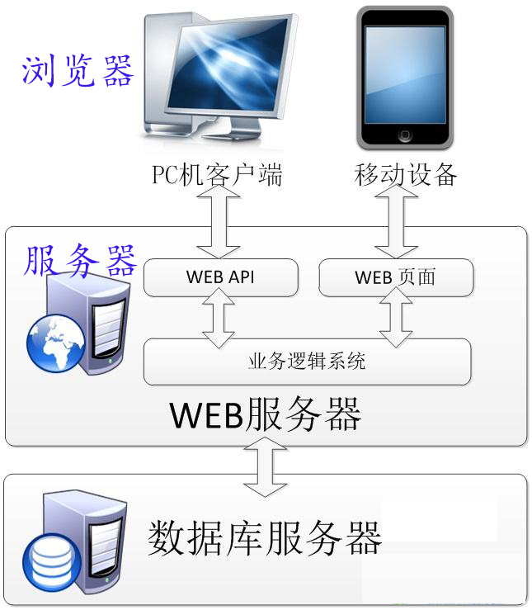
B/S架构
B/S架构（ Browser/Server，浏览器/服务器模式）
B/S结构（Browser/Server，浏览器/服务器模式），是WEB兴起后的一种网络结构模式，WEB浏览器是客户端最主要的应用软件。这种模式统一了客户端，将系统功能实现的核心部分集中到服务器上，简化了系统的开发、维护和使用。客户机上只要安装一个浏览器，服务器安装服务器软件，数据库软件等。

Slide 54
网络基础知识
http协议（ HyperText Transport Protocol ）
HTTP是超文本传输协议的缩写，它用于传送WWW方式的数据。HTTP协议采用了请求/响应模型。客户端向服务器发送一个请求，请求头包含请求的方法、URL、协议版本、以及包含请求修饰符、客户信息和内容的类似于MIME的消息结构。服务器以一个状态行作为响应，响应的内容包括消息协议的版本，成功或者错误编码加上包含服务器信息、实体元信息以及可能的实体内容。
URL（ Uniform Resource Locator）
URL就像每家每户都有一个门牌地址一样，每个网页也都有一个Internet地址。当你在浏览器的地址栏中输入一个URL或者单击一个超链接时，URL就确定了要浏览的地址。浏览器通过超文本传输协议(HTTP)，将Web服务器上站点的网页代码提取出来，并翻译成漂亮的网页。URL的格式如下
协议://ip:port/path 例如：http://192.168.1.101:80/test/index.html

Slide 55
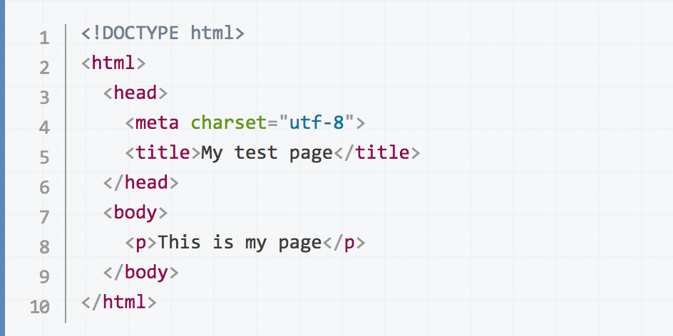
Html文档
Html文档（ HTML document）
一个完整的Html网页是由多个Html元素按照一定的方式组成的。

Slide 56
Html文档
Html文档（ HTML document）
DOCTYPE
在Html非常年轻的时候（1991、2年左右），doctype是用来作为一组规则的链接，HTML页面必须遵循这些规则才能被认为是好的HTML，这些规则会用来检测网页是不是存在问题。然而，这些年没有人真正的关心doctype，他们只是一个历史产物必须包含在页面中。以下是我们需要简单了解的，记住H5的文档类型即可。
严格的文档类型
<!DOCTYPE HTML PUBLIC "-//W3C//DTD HTML 4.01//EN" "http://www.w3.org/TR/html4/strict.dtd">
宽松的文档类型
<!DOCTYPE HTML PUBLIC "-//W3C//DTD HTML 4.01 Transitional//EN" "http://www.w3.org/TR/html4/loose.dtd">
H5文档类型
<!DOCTYPE html>

Slide 57
Html文档
Html文档（ HTML document）
<html>
Html的根元素，用来包含html文档的所有元素
<head>
包含在头部的内容不会被显示的页面中，这里通常包含页面的编码，作者，页面的描述信息，js的导入，css的导入等信息。
<meta charset="utf-8">
用来声明当前文档的编码方式为utf-8
<title>
用来声明当前文档的标题，标题将会出现在浏览器的选项卡中
<body>
所有想要显示在浏览器中的元素都被包含在该元素中。

Slide 58
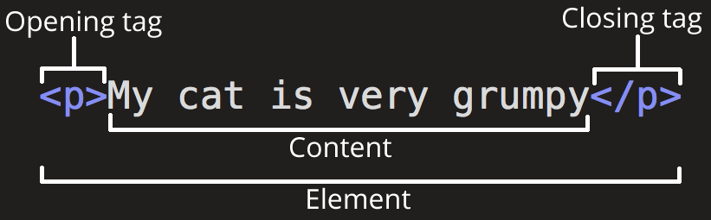
Html元素
Html元素（ HTML element ）
一个Html元素是由一个开始标签，一个结束标签，以及内容。结束标签与开始标签类似，不过结束标签在尖括号内多了一个斜线。标签决定了其内容的特性。如下，标签内的问题以段落形式进行显示。
标签可以进行嵌套使用，即可以将一个标签写入到另外一个标签内。
<p>My cat is <strong>very</strong> grumpy.</p>

Slide 59
Html元素
块级元素（ Block elements）
独占一行空间，用来布局段落，列表，导航菜单，脚注等结构，不要将块级元素嵌套在行内元素中。
<p>this is paragraph1</p>
<p>this is paragraph2</p>
行内元素（ Inline elements）
与其他元素共享一行空间，一般被嵌套在块级元素中，通常作为段落的一部分出现
<p>you are <strong>strong</strong></p>。
空元素（ Empty elements）
只包含单个标签，通常用于在文档中插入部分内容，例如img
<div><img src="my.jpg" alt=""></div>

Slide 60
Html元素
替代元素（ replaced element ）
替代元素已经脱离了CSS的范畴，它们的表现不依赖CSS，典型的替换元素有<img>，<object>，<video>，<textare>，<input>，<audio>，<canvas>等。

Slide 61
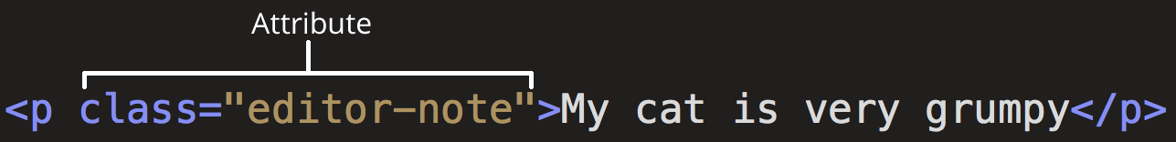
Html属性
Html属性（ Attributes）
元素也可以拥有属性，与元素相关的特性称为属性，属性由键值对组成。属性信息不会出现在你的实际内容里。比如添加一个class属性用于识别元素，稍后也可以根据该属性进行一些样式信息的设定或者其他事情。
属性是由属性名和属性值组成，属性名与属性值之间使用等于号“=”分割，属性与属性之间使用空格“ ”分开，属性值通常使用单引号或者双引号括起来。
核心属性
大多数元素都可以使用的属性
id 唯一标识
class 标识一类元素
style 样式
title 描述信息

Slide 62
Html语法
Html语法
空白
在文档中无论出现多少个空白或者换行，浏览器都解析为一个空白
实体
在HTML中，某些字符是预留的。例如：不能使用小于号<和大于号>，这是因为浏览器会误认为它们是标签。如果希望正确地显示预留字符，我们必须在 HTML 源代码中使用字符实体（character entities)，实体以&符开始，以;结尾。以下是常见的实体。
<p>In HTML, you define a paragraph using the &lt;p&gt; element.</p>
注释
注释会被浏览器忽略而不被解析，用户无法看到，注释的作用是让程序员表明代码的含义，方便以后再看的时候能看明白。
<!-- 这是一段注释 -->
空格 | &nbsp; | < | &lt; | “ | &quot;
& | &amp; | > | &gt; | ‘ | &apos;

Slide 63
Html标签
段落
<p>I am a paragraph, oh yes I am.</p>
标题
<h1>一级标题</h1>
<h2>二级标题</h2>
<h3>三级标题</h3>
<h4>四级标题</h4>
<h5>五级标题</h5>
<h6>六级标题</h6>
强调
<em> 意为强调，突出文章重点
<strong> 意为强调，内容更为有用
<b> 加粗
<i> 斜体
<u> 下划线

Slide 64
Html标签
列表
有序列表ol
子元素 li，序号默认从1 开始
无序列表ul
子元素 li
列表dl
子元素 dt：标题
子元素dd:列表项

Slide 65
Html标签
超链接
超链接可以允许我们从当前文档链接到任意其他文档（其他资源），也可以链接到文档的某个特定部分。
<a href="http://www.baidu.com" target="blank">百度一下</a>
href 表示跳转的目的地，取值如下
ID值
用于锚点跳转
URL
URL使用path来定位文件path又分为相对路径和绝对路径
emial
<a href="mailto:licy@briup.com">Send email to nowhere</a>
target 规定在何处打开链接文档
_blank _self
_parent _top

Slide 66
Html标签
图片
<img>在Html文档中代表图片。
<img src= " images/phone.jpg " alt= "图片找不到了…" width= ”200px" >
src 表示图片的URL地址（必须）
alt 表示替换图片的文本内容，当url地址出错时，将会显示alt的内容
width 设置图片的宽度，单位为px
height 设置图片的高度，单位为px

Slide 67
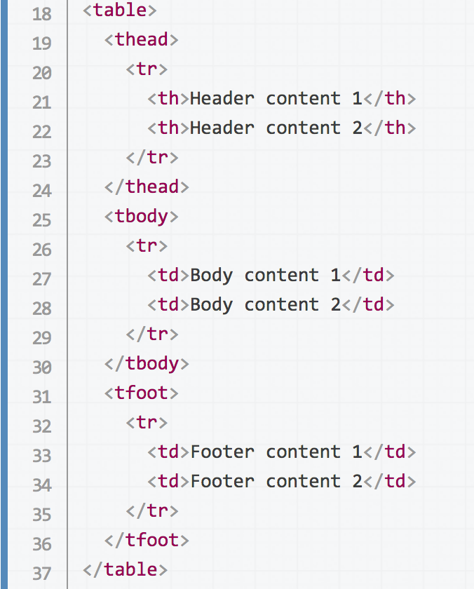
Html标签
表格
<table>在Html文档中代表表格，通过二维数据表表示数据。
Table标签经常需要配合caption thead tfoot tbody tr td th col colgroup一起使用 。
<table>
align
表格应该如何在文档中对齐，可以取值：left,center,right
border
设定表格边框特性，取整数为值，单位为px
cellpadding
设定内容与单元格之间的距离
cellspacing
设定单元格与单元格之间的距离
width
设定表格的宽度
bgcolor
设定表格的背景色
注意：当学习完CSS就不要使用这些属性了

Slide 68
Html标签
表格
thead
<thead>表示表头，包含了<tr>以及<td>。
tfoot
<table>表示表脚，包含了对表的总结信息。
tbody
<tbody>表示表格的表体，包含了很多<tr>
caption
<caption>表示表格的标题信息。
tr
<tr> 表示表格的行，可以包含<td>,<th元素>

Slide 69
Html标签
表格
td/th
<td>表示表格用来包含数据的单元格。<th>常用于表头
属性
colspan
跨列数
rowspan
跨行数
width
宽度，当宽度太窄以至于无法正确显示单元格内容时，在页面显示的时候会适当的调整

Slide 70
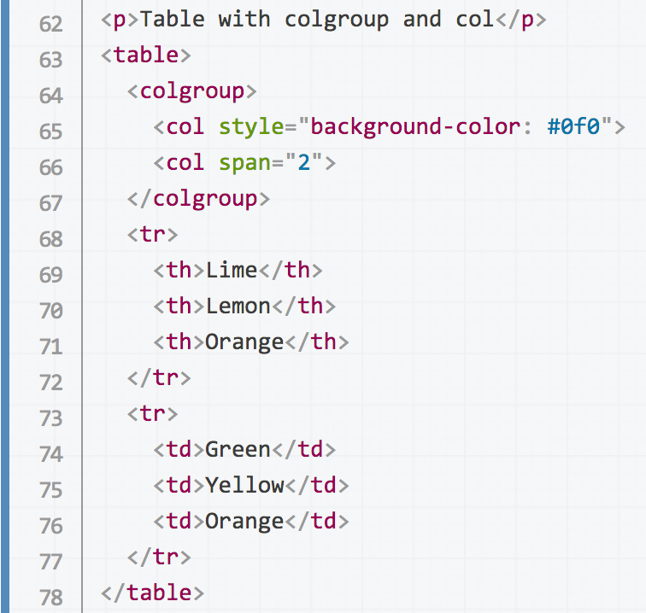
Html标签
表格
colgroup
<colgroup>定义一个表中的一组列，只能作为table的子元素，位于<caption>元素后，其他元素之前。
col
<col>定义一个表中的列，并用于在所有公共单元上定义通用语义，经常作为<colgroup>元素的子元素。
span
跨列数，即规定有几列可以作为同一列

Slide 71
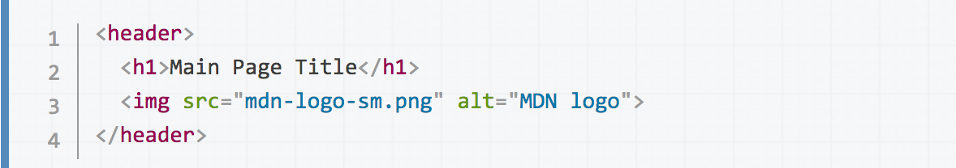
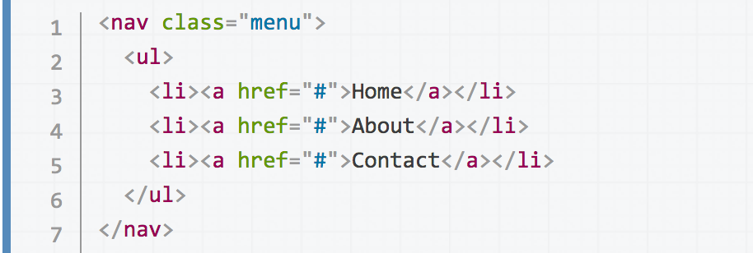
Html5 新增标签
header
<header>是一种具有引导和导航作用的结构元素，通常用来放置整个页面或页面内的一个内容区块的标题，但也可以包含搜索表单或logo。
nav
<nav>是一个可以用作页面导航的链接组，其中导航元素链接到其他页面或当前页面的其他部分。

Slide 72
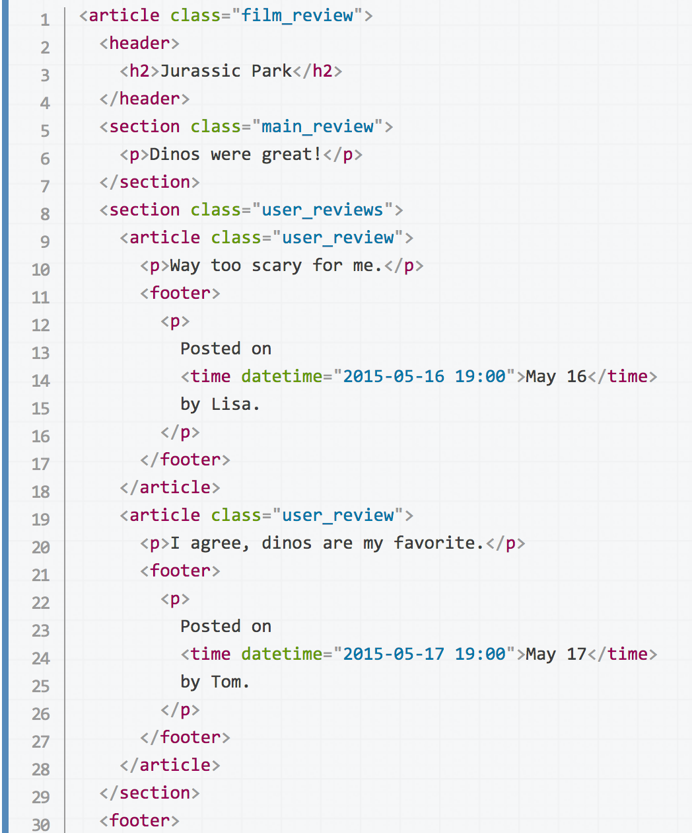
Html5 新增标签
article
<article>代表文档，页面或应用程序中独立的，完整的，可以独自被外部引用的内容，也可以嵌套使用。可以是一篇博客或者报刊中的文章，一篇论坛帖子，一段用户评论或者独立的插件，或其他任和独立的内容。

Slide 73
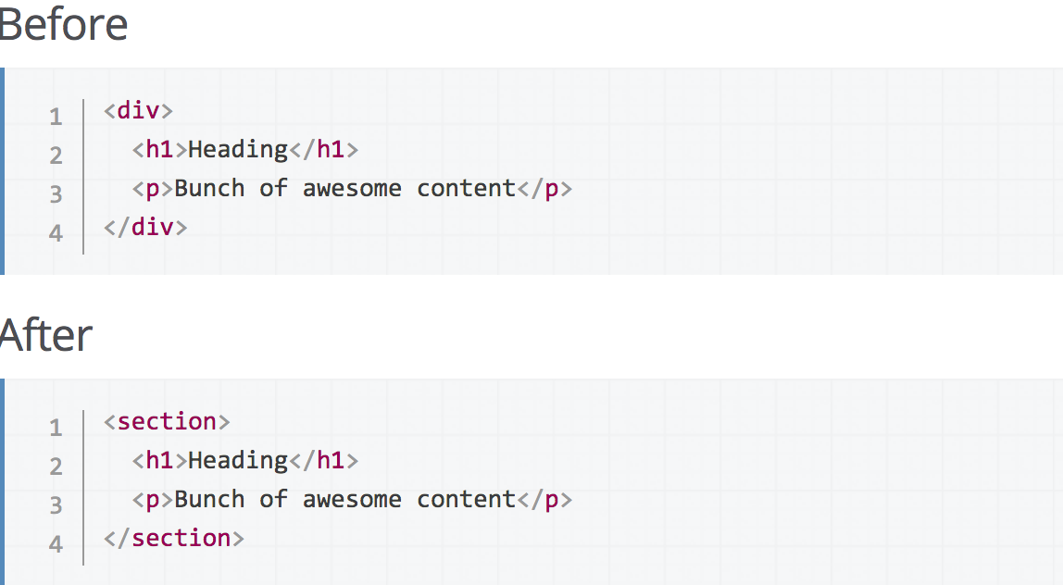
Html5 新增标签
section
<section>作为Html文档独立的功能。

Slide 74
Html5 新增标签
aside
<aside>元素用来表示当前页面或文章的附属信息部分，它可以包含当前页面或主要内容相关的引用，侧边栏，广告，导航条，以及其他类型的有别于主要内容的部分。
footer
<footer>元素作为其上层父级内容区块或是一个根区块的脚注。footer通常包括其相关区块的脚注信息，如作者，相关阅读连接以及版权信息等。与header类似，一个页面中也未限定footer元素的个数。
address
<address>元素用来在文档中呈现联系信息，包括文档作者或文档维护者名字，他们的网站链接，电子邮箱，真实地址，电话号码，以及跟文档相关的联系人的所有联系信息。

Slide 75
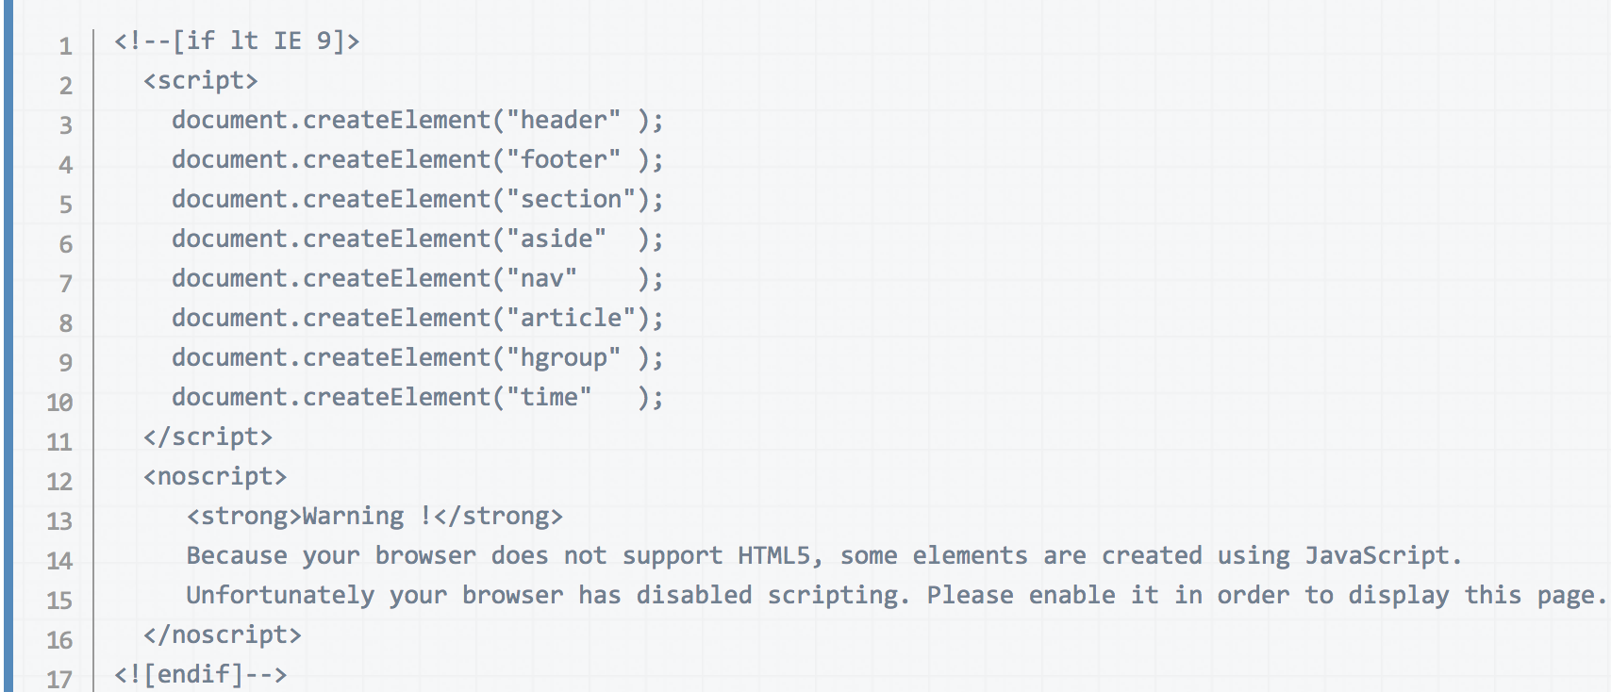
Html5 新增标签兼容性
在不支持Html5的浏览器中，由于浏览器无法识别Html5新增标签，所以默认将这些标签设置为行内元素（display:inline）,为了兼容性，需要：
section, article, aside, footer, header, nav, hgroup { display:block; }
但是上述方法有局限性，比如在IE8以及更早版本，是无法对未知元素进行样式的修饰，因此需要：

Slide 76
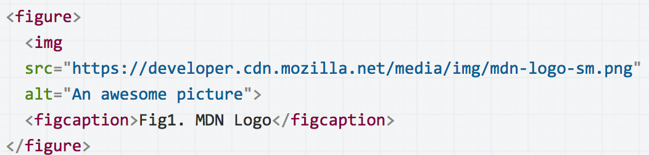
Html5 新增标签
figure& figcaption
figure元素是一种元素的组合，带有可选标题，figure元素用来表示网页上一块独立内容，将其从网页上移除后不会对网页上的其他内容产生任何影响，figure元素所表示的内容可以是图片，统计图或代码示例，也可以是音频插件，视频插件，统计表格等。figcaption元素表示figure元素的标题，它从属于figure元素，必须书写在figure元素内部。一个figure元素内最多只允许放置一个figcaption元素，但是允许放置多个其他元素。

Slide 77
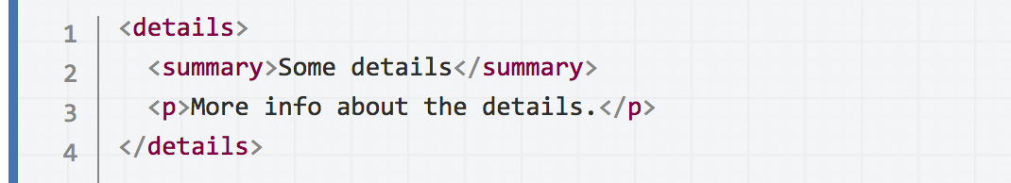
Html5 新增标签
details
details元素是一种用于标识该元素内部的子元素可以被展开,收缩显示的元素。details元素内并不仅限于放置文字，也可以放置表单,插件或对于一个统计图提供的详细数据表格。
open
当该属性值为true时，该元素内部的子元素应该被展开显示；当该属性的值为false时，其内部的子元素应该被收缩起来不显示。默认值为false
summary
summary元素从属于details，用鼠标单击summary元素中的内容文字时，details元素中的其他所有从属元素将会展开或收缩。如果details元素内没有summary元素，浏览器会提供默认文字(详细信息)以供单击。

Slide 78
课后作业
Html5与Html4主要区别在哪里
Html5新增的标签有哪些
完成自我介绍的网页，要求图文并茂，充分利用所学标签（不要使用CSS）
完成课表的制作

Slide 79
Html5 第 2 章: 表单

Slide 80
学习目标
什么是表单
了解表单的提交方式
学习常见表单组件
了解表单如何与后台进行数据传输

Slide 81
表单简介
什么是Form？
Form表单主要用于用户与Web应用程序进行数据的交互，它允许用户将数据发给web应用程序，网页也可以拦截数据的发送以便自己使用。form通常由一到多个表单元素组成，这些表单元素是单行/多行文本框，下拉菜单，按钮，复选框，单选按钮，时候表单元素时一般要配合label标签，用于描述其目的。其可用属性如下。
action 用于处理表单信息的应用程序的地址。
method 浏览器用来提交表单的HTTP方法。
get 对应于Http协议的GET方法，表单数据被附加在uri上，使用"?"分隔
post 对应于Http协议的POST方法，表单数据包含在HTTP协议的请求报文的体部。
name 设定表单的名称
target 表示浏览器接收到form的提交信息后在哪里显示回应。
_self，_blank，_parent，_top

Slide 82
表单简介
表单数据的内容类型
通过enctype属性设定表单数据的内容类型
1. application/x-www-form-urlencoded
在发送前编码所有字符（默认）使用到的编码方式： 1）控件的名称和值都被转义，空白字符使用【+】替换，保留的字符一般都是用来实现特定的目的，例如（: / ? ; @ = & 等）。非数字和字母的字符使用%HH（这里HH表示两个十六进制数字，代表该字符的ASCII码）进行转换， 2）控件的"名称/值"对按照它们在文档数据流中出现的顺序列出来。"名称""值"使用"="分割，两个"名称/值"之间使用&隔开。
2. multipart/form-data
不对字符编码。在使用包含【文件上传控件】的表单时，必须使用该值。数据分成多个部分，每个部分代表一个结构良好的控件，作为文档数据流的一部分，每一个部分都按照它们在文档数据流中出现的顺序依次发送到服务器端，并且，每一部分的边界不会出现在数据中。每一部分有一个content-desposition标题头，它的值的格式是： Content-Disposition:form-data;name="myControl"
3. text/plain
空格转换为 "+" 加号，但不对特殊字符编码。

Slide 83
表单简介
Input表单组件
Input组件用于接受来自用户的数据，其可用属性如下
type 用于设定组件类型
text 单行文本框
password 密码框，输入的内容将会被遮挡。
checkbox 复选框，必须使用value属性来描述该组件所提交的值，使用checked属性默认选中。
radio 单选按钮，必须使用value属性来描述该组件所提交的值，使用checked属性默认选中。一个单选按钮组中所有组件都应该具有相同的name值，这样，每次只能选中按钮组中的某一个组件
submit 提交按钮
reset 重置按钮
file 文件按钮，该组件用于选中文件系统中的某个文件
hidden 隐藏域，该组件不显示在页面中，但是其值会被提交。
image 图像按钮，必须使用src来加载图片，使用alt来声明替换文本。
button 普通按钮

Slide 84
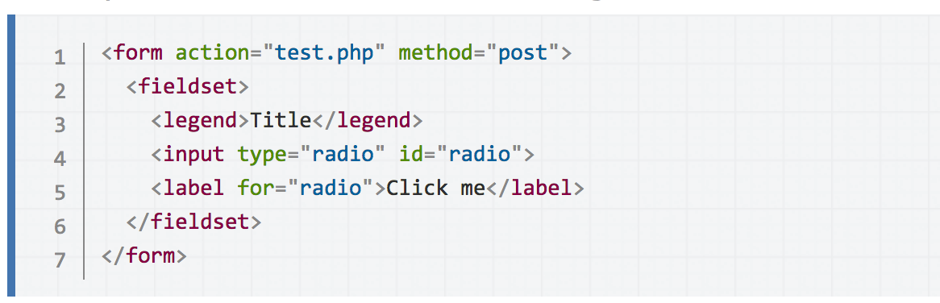
表单简介
Input表单组件
fieldset组件用于在一个web表单中对多个控件和标签进行分组
disabled 禁用filedset元素，该属性会影响的fieldset的子元素
name fieldset元素的名称
fieldset的标题由<legend>标签提供

Slide 85
表单简介
Input表单组件
Input组件用于接受来自用户的数据，其可用属性如下
name 用于设定组件类型
value 用于设定初始化，可选。
checked 单选框，复选框默认选中属性
disabled 表示禁用组件，禁用组件的值也不能被提交
size 当前控件的初始宽度，这个宽度以像素为单位。除非控件类型是text, password，这时宽度是整数值，表示字符的数目，默认为20
maxlength 指定可以输入的字符的最大值。适用于控件类型为text,password。

Slide 86
表单简介
button表单组件
Input组件用于接受来自用户的数据，其可用属性如下
按钮控件
type 指定控件类型
button，submit，reset
name 按钮名称。
value 按钮所关联的值，会与name的值一同被提交

Slide 87
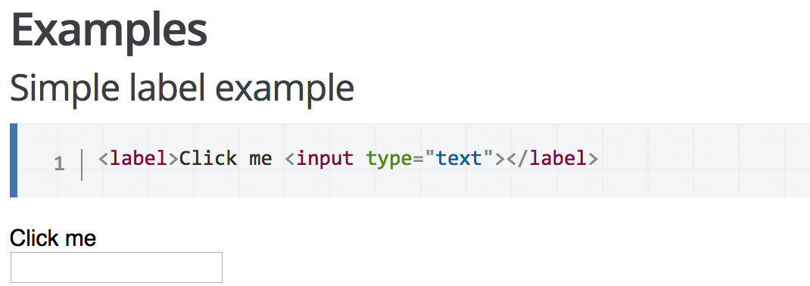
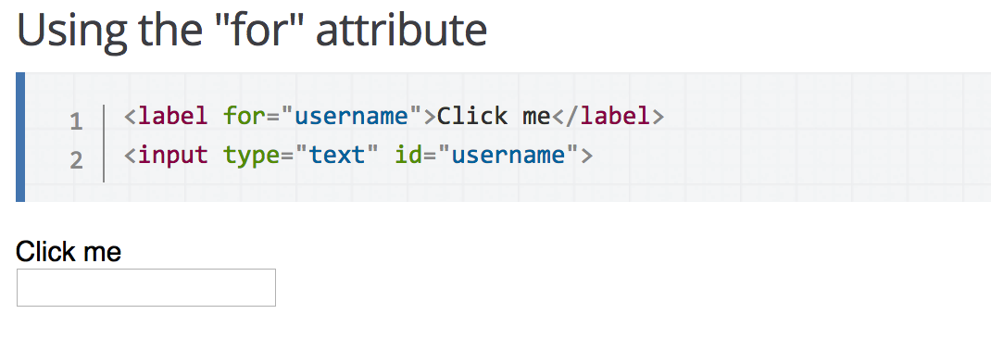
表单简介
label表单组件
label 用于表示某一表单组件的标题
for 与为设定标题的表单组件的ID值一致

Slide 88
表单简介
select表单组件
select用于表示下拉列表或列表，其可用属性如下
multiple 指定控件类型
布尔类型的值，表示是否允许多选，如果select元素不包含属性size和属性multiple时，表单类型显示为菜单（组合框），如果使用了属性size和属性multiple中的任意一个，则表单类型显示为列表框。
size 显示的行数
当要表示一个可以滚动的列表时候，size表示同时展示的行数。默认值为0。表示非列表显示
disabled 表示禁用组件，禁用组件的值也不能被提交
name 用于指定该组件的名字，会与其option子元素的value值组成键值对随其他表单数据一齐被提交

Slide 89
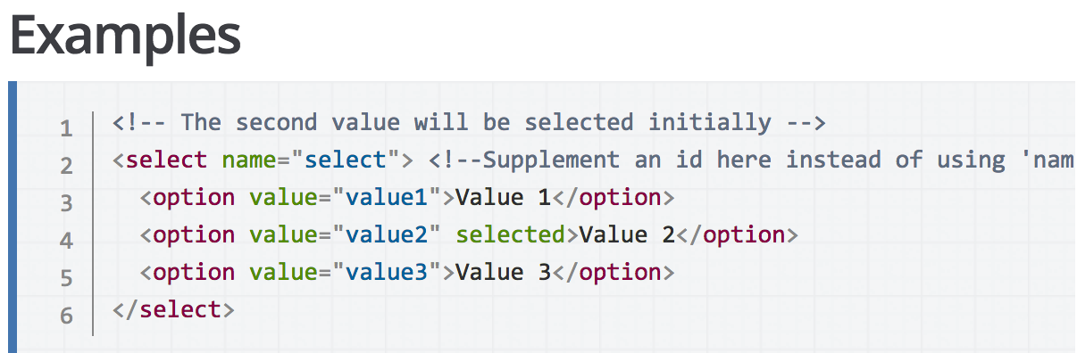
表单简介
option表单组件
option用于表示选项，常包含在 <select>, <optgroup>中
disabled 表示禁用组件，禁用组件的值也不能被提交
value 定义控件的初始值。提交表单时，初始值会被提交给服务器。
selected 表示该选项默认被选中

Slide 90
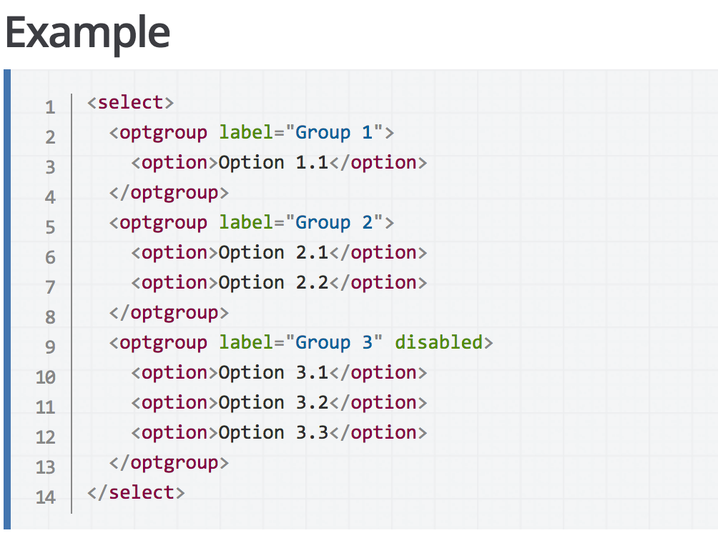
表单简介
optgroup表单组件
optgroup用于表示包含option的选项组，常包含在 <select>中
disabled 表示禁用组件，禁用组件的值也不能被提交
label 表示选项组的名称
selected 表示该选项默认被选中

Slide 91
表单简介
textarea
textarea用于表示多行文本框，没有value属性，其值被包含在标签内
rows 定义文本框的行数
cols 定义文本框的列数
warp 表示是否自动换行
off 不自动换行
hard自动硬回车换行，换行元素一同被传送到服务器中
soft自动软回车换行，换行元素不会传到服务器中
disabled 表示禁用组件，禁用组件的值也不能被提交
readonly 表示该组件只读，其值依然会被提交
name 用于指定该组件的名字，会随着其值一同被提交到后台

Slide 92
Html5 第 3 章: Html5表单

Slide 93
学习目标
Html5新增的表单元素
Html5新增的表单属性

Slide 94
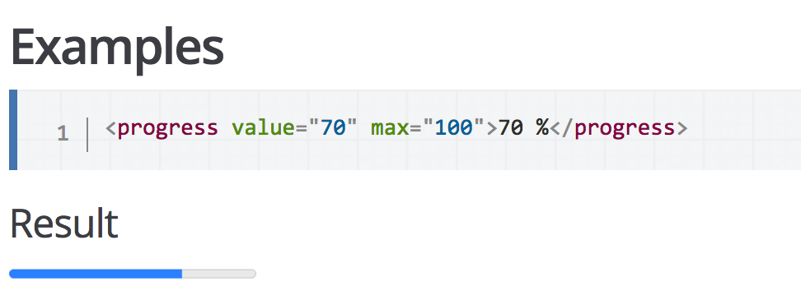
新增表单元素
progress
progress表示任务的完成情况，常用于进度条
max 定义进度元素所要求的任务的工作量，默认值为1
value 定义已经完成的工作量，如果max值为1，该值必须是介于0~1之间的小数。

Slide 95
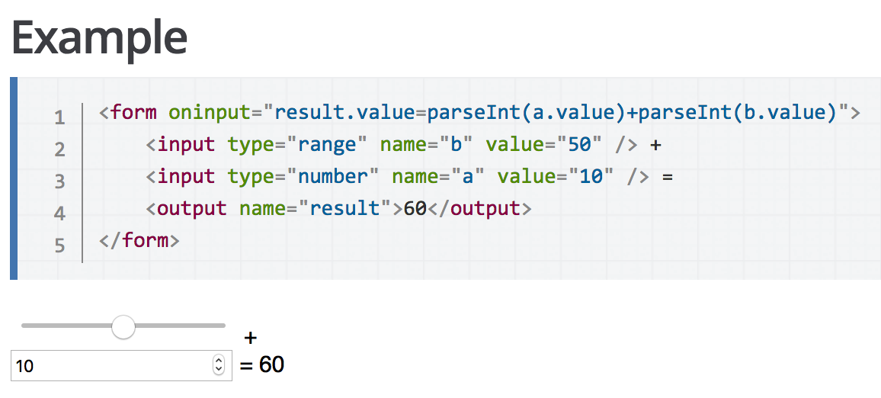
新增表单元素
output
output 表示用户动作产生的结果
name 定义元素的名称
for 其他元素的id列表，表明这些元素为计算提供了输入值(或其他影响)。

Slide 96
新增表单元素
meter
meter元素表示规定范围内的数量值。例如：磁盘使用量，某个候选者的投票人数占总投票人数的比例等
value :在元素中特地表示出来的实际值，该值在min与max之间，如果未指定，该值默认为1
min :指定规定范围时允许使用的最小值，默认为0
max :指定规定范围时允许使用的最大值，默认为1
low :规定范围的下限值必须小于或等于high属性的值
high :规定范围的上限值（表示较高危险的意思）
optimum :最佳值
例如：
<p>He got a <meter low="69" high="80" max="100" value="84">B</meter> on the exam.</p>

Slide 97
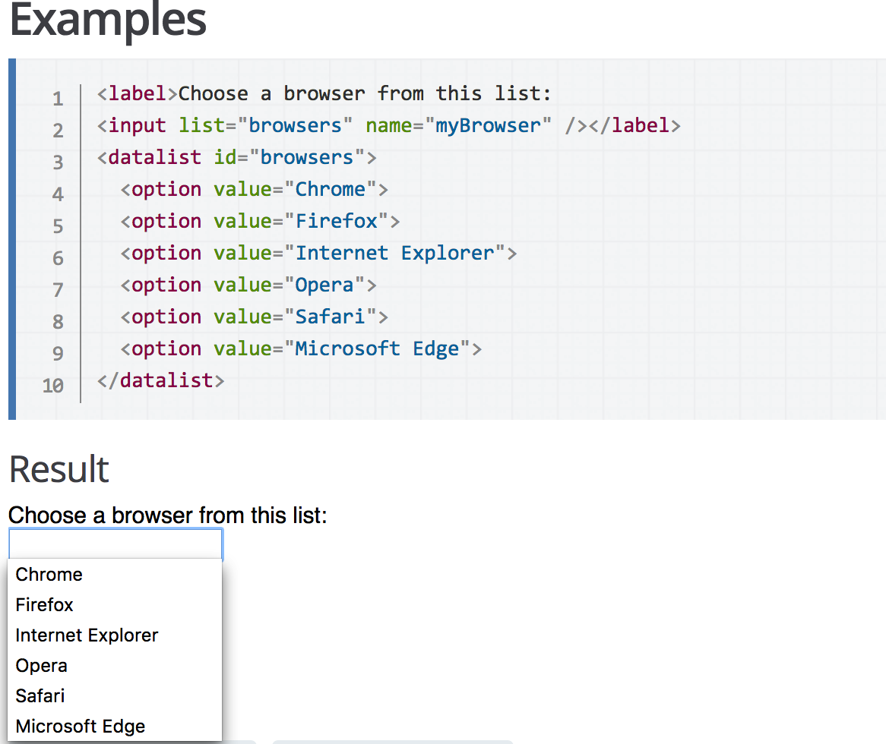
新增表单元素
datalist
datalist表示其他控件可用的值，其值通过<option>作为datalist的子元素存在

Slide 98
新增表单属性
type
在H5中，对input的type进行了扩展，可以有更多的取值
date 日期控件（年，月，日，不包含时间）
datetime-local 日期时间控件
time 时间控件
month 日期插件（年，月）
week 日期插件（年，周）
以上只能被chrome,opera支持

Slide 99
新增表单属性
type
在H5中，对input的type进行了扩展，可以有更多的取值
number 数字控件（只能输入数字）
range 范围控件（通过控制条可以调整取值）
search 搜索控件，
tel 电话控件
url 地址控件
color 颜色控件
email email控件

Slide 100
新增表单属性
form
在H5中，可以将表单内的从属元素书写在页面上的任何地方，然后为该元素指定一个form属性，属性值为该表单的id。
formaction
一般用于提交按钮和图片按钮上，用于指定处理表单提交的后台程序，可以重写form中的action属性。
formenctype
一般用于提交按钮和图片按钮上，用于指定处理表单的内容类型。
formmethod
一般用于提交按钮和图片按钮上，用于指定表单的提交方式。
formnovalidate
一般用于提交按钮和图片按钮上，布尔类型，提交时表单不被验证。
formtarget
一般用于提交按钮和图片按钮上，用于指定表单提交后在哪里显示响应页面。

Slide 101
新增表单属性
autofocus
当页面加载完毕的时候，默认聚焦。在页面中，只能有一个表单元素具有该属性，值为boolean类型，
list
取值为<datalist>元素的id，用于显示提示内容。
max/min
表单组件能够接受到的最大值/最小值。
placeholder
对用户的输入进行提示，常用于搜索框，不要出现回车换行。

Slide 102
新增表单属性
pattern
取值为正则表达式，用于表单验证。
required
表示在表单提交之前必须表单组件中必须输入值。

Slide 103
CSS3

Slide 104
学习目标
了解什么是CSS
掌握CSS的工作原理
掌握CSS的语法
熟练使用CSS的各种选择器
掌握CSS的级联机制，继承机制，优先级机制
掌握CSS的盒子模型
掌握如何使用CSS修饰文本
掌握如何使用CSS修饰盒子
掌握CSS的常见布局技巧
掌握CSS的动画以及变形

Slide 105
CSS3 第 1 章: 入门

Slide 106
学习目标
学习什么CSS3
学习CSS的工作原理
学习CSS的语法

Slide 107
CSS简介
什么是CSS？
CSS (Cascading Style Sheets) 层叠样式表，是一个用于修饰文档（可以是标记语言HTML，也可以是XML或者SVN）的语言，可以将文档以更优雅的形式呈现给用户

Slide 108
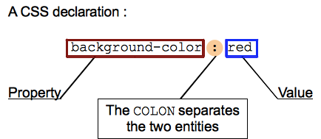
CSS语法
CSS声明（CSS declarations）
css语言的核心功能就是为特定的属性设定特点的值，css引擎通过计算出声明的每个属性来显示元素。css的属性和值都是大小写敏感的。属性与值通过“:”分隔开。并不是所有的值都适用于同一个属性，不同的属性有一系列不同的值。

Slide 109
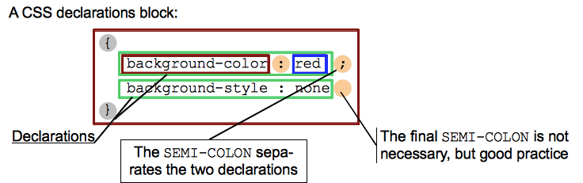
CSS语法
CSS声明块（ CSS declaration blocks）
将多个css声明写在一起，每个css声明通过“;”分隔开，最后一个css声明无需使用“;”分隔开。使用“{”“}”将多个css声明括起来，这样就构成了一个css声明块。

Slide 110
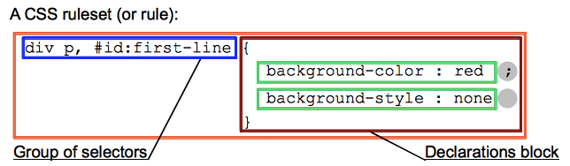
CSS语法
CSS选择器和规则（CSS selectors and rules）
在css声明块前添加一个选择器，用来指明将css声明应用在哪些元素上。

Slide 111
CSS语法
CSS可读性（ make CSS readable）
空白（ White space）
空白意味着实际空格、制表符和新行，可以添加空白使样式表更加可读。
注释（ Comments）
/* 这里就是CSS的注释 */
速记写法（ Shorthand）
类似于font，background， padding， border， margin 这些都被称为速记属性。这些属性允许我们在一行中写多个属性值。速记属性可以节省时间,使代码整洁。
例如：
padding: 10px 15px 15px 5px;
等价于
padding-top: 10px; padding-right: 15px; padding-bottom: 15px; padding-left: 5px;

Slide 112
CSS应用
CSS如何作用于HTML？
浏览器将CSS规则应用到文档上，使CSS影响文档的显示。CSS规则由选择器和一系列的属性对组成。一系列的CSS规则就可以形成一个层叠样式表。
外部样式表（ External stylesheet）
将CSS规则写到一个以“.css”为后缀的文件中，然后使用HTML中的<link>标签将CSS文件应用到HTML文档中
HTML代码片段
<head>
<meta charset="utf-8">
<link rel="stylesheet" href="style.css">
</head>
CSS代码片段
h1 { color: blue; background-color: yellow; border: 1px solid black; }
p { color: red; }

Slide 113
CSS应用
CSS如何作用于HTML？
浏览器将CSS规则应用到文档上，使CSS影响文档的显示。CSS规则由选择器和一系列的属性对组成。一系列的CSS规则就可以形成一个层叠样式表。
内部样式表（ Internal stylesheet）
将CSS规则写到<style标签>中，在不能直接更改CSS文件情况下，这种方式有效，但是一般不推荐使用，修改起来不方便。
HTML代码片段
<head>
<meta charset="utf-8">
<style>
h1 { color: blue; background-color: yellow; border: 1px solid black; }
p { color: red; }
</style>
</head>

Slide 114
CSS应用
CSS如何作用于HTML？
浏览器将CSS规则应用到文档上，使CSS影响文档的显示。CSS规则由选择器和一系列的属性对组成。一系列的CSS规则就可以形成一个层叠样式表。
行内样式表（ Inline styles）
将CSS规则写到元素的style属性中，只能作用与一个元素，一般不推荐使用。
HTML代码片段
<body>
<h1 style="color: blue;background-color: yellow;border: 1px solid black;">
Hello World!
</h1>
<p style="color:red;">This is my first CSS example</p>
</body>

Slide 115
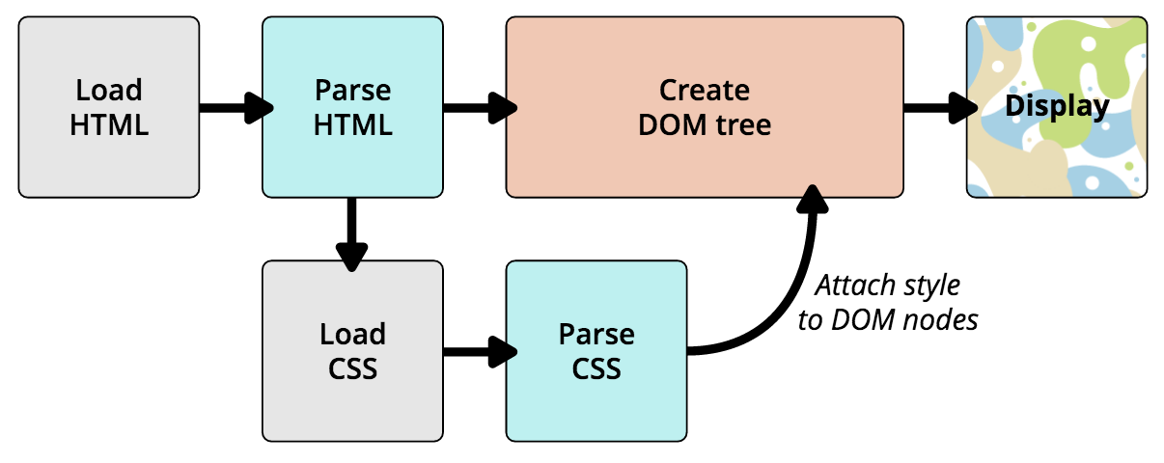
CSS工作原理
CSS工作原理？
当一个浏览器在显示文档的时候，需要将文档内容和样式内容结合到一起，以此，在处理文档的时候包含两个阶段：
浏览器将HTML和CSS转换为DOM (Document Object Model)，DOM在计算机内存中表示文档,使得文档和CSS结合。
浏览器显示DOM的内容

Slide 116
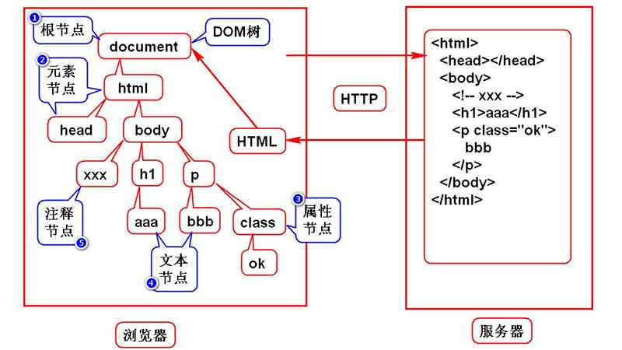
CSS工作原理
DOM简介
DOM （Document Object Model）是一个树形结构，在HTML中的每个元素，属性，甚至于文本都可以被转换为DOM中的一个节点。每个节点在节点树中都有对应的关系节点（比如父节点，兄弟节点）

Slide 117
CSS3 第 2 章: 选择器

Slide 118
学习目标
掌握CSS的基本选择器，属性选择器，层次选择器
掌握CSS伪类选择器以及伪元素选择器
掌握CSS选择器的优先级

Slide 119
选择器-标签选择器
标签选择器
标签选择器又叫元素选择器，换句话说，文档的元素就是最基本的选择器，使用元素名称直接选中元素即可。
例如：
<style>
p{
height:100px;
border:1px solid red;
}
</style>
<p>one</p>
<p>two</p>
<p>three</p>

Slide 120
选择器-类选择器
类选择器（ Class selectors ）
类选择以点"."开头，后面紧跟一个类名。类名不允许有空格，与元素中class属性的值保持一致。一个元素可以有多个class的值，每个值通过空格分割开。类名相同的元素属于一类元素。
例如：
<style>
.first{font-weight: bold;}
.done {text-decoration: line-through;}
</style>
<ul>
<li class="first done">Create an HTML document</li>
<li class="second done">Create a CSS style sheet</li>
<li class="third done">Link them all together</li>
</ul>

Slide 121
选择器-ID选择器
ID选择器（ID selectors）
ID选择器以"#"开头，后面紧跟一个ID名，在一个文档中，ID值不能重复，因此在选择文档中唯一元素的时候该选择器比较有用。
例如：
<style>
#polite { font-family: cursive;}
#rude { font-family: monospace; text-transform: uppercase;}
</style>
<p id="polite"> — "Good morning."</p>
<p id="rude"> — "Go away!"</p>

Slide 122
选择器-普遍选择器
普遍选择器（Universal selector）
使用"*”来表示普遍选择器，表示选择所有元素，通常用在组合选择器中。
例如：
<style>
.left-nav > * { width:200px; background-color:#fafafa}
</style>
<article class="left-nav">
<dl>
<dt>推荐</dt>
<dd class="current"><i class="icon-music"></i>发现音乐</dd> </dl>
<dl>
<dt>我的音乐</dt> <dd><i class="icon-cloud-download"></i>下载的音</dd> </dl>
</article>

Slide 123
选择器-层次选择器
后代选择器（ descendant selector ）
使用 “ ” 隔开两个选择器。例如 “ul li”表示选择ul的后代元素li，li可以为ul的直接子元素，也可以为ul的孙子元素。
子代选择器（child selector）
使用 “>” 隔开两个选择器。例如 "ul>li"表示选择ul的直接子代元素li,ul的孙子元素li无法被选择到
相邻同胞选择器（adjacent sibling selector）
使用 “+” 隔开两个选择器。例如 ".one+*"表示选择class为"one"元素的下一个兄弟元素。
一般同胞选择器（ general sibling selector）
使用 “~” 隔开两个选择器。例如 ".one~*"表示选择class为"one"元素的所有兄弟元素。。

Slide 124
选择器-多选择器
多选择器（ descendant selector ）
多个选择器并列使用，使用“,”分割。
例如 "div,.one,#tt" 表示选择div元素，class为one的元素以及id为tt的元素
组合选择器
多个选择器组合使用。例如 "div.one" 表示class为one的div元素。

Slide 125
选择器-属性选择器
属性选择器（Attribute selectors）
[attr] 选择具有attr属性的元素、无论该属性的值为什么
[attr=val] 选择具有attr属性的、并且attr的值为val元素
[attr~=val] 选择具有attr属性的、并且attr的值之一为val的元素
[attr^=val] 选择具有attr属性的、并且attr的值以val开头的元素
[attr$=val] 选择具有attr属性的、并且attr的值以val结尾的元素
[attr*=val] 选择具有attr属性的、并且attr的值包含val的元素

Slide 126
选择器-伪类选择器
伪类以":"开头，用在选择器后，用于指明元素在某种特殊的状态下才能被选中
表示子元素的
:only-child
:first-child
:last-child
:nth-child(n) 、: nth-last-child(n)
n可以为元素的序号，也可以为特殊的字符，比如“odd”，“even
:first-of-type、:last-of-type 、
:nth-of-type(n)、:nth-last-of-type(n)
n可以为元素的序号，也可以为特殊的字符，比如“odd”，“even
元素状态相关
:hover、 :active、 :focus
:enabled、 :disabled；:checked、 :default
:invalid、 :valid、 :required、 :optional、 :in-range 、:out-of-range

Slide 127
选择器-伪元素选择器
伪元素选择器
伪元素以"::"开头，用在选择器后，用于选择指定的元素。
::after
::before
::first-letter
::first-line
::selection

Slide 128
级联与继承-级联
级联(The cascade)，CSS是Cascading Style Sheet 的简写，说明级联是非常重要的。从表层来看，级联表明CSS规则的顺序问题，但是级联远比这个复杂，在所有的选择器中某个选择器定义的规则是否能够胜出（即优先级）取决于三个元素：Importance，Specificity，Source order
!important声明(Importance)
在css规则的值末尾添加"!important"能够保证该规则优先其他规则。但是一般建议不使用"!important",因为它会改变级联的工作方式，使得调试变得困难。
例如：
<style>
#winning {background-color: red; border: 1px solid black;}
.better { background-color: gray; border: none !important;}
</style>
<p class="better">This is a paragraph.</p>
<p class="better" id="winning">One selector to rule them all!</p>

Slide 129
级联与继承-级联
级联(The cascade) ，CSS是Cascading Style Sheet 的简写，说明级联是非常重要的。从表层来看，级联表明CSS规则的顺序问题，但是级联远比这个复杂，在所有的选择器中某个选择器定义的规则是否能够胜出（即优先级）取决于三个元素：Importance，Specificity，Source order
特性值 (Specificity)
通过4个特性值来量化一个选择器
Thousands
声明在元素的style属性中。特性值记为1000
Hundreds
包含在一个选择器中的所有ID选择器
Tens
包含在一个选择器中的所有类选择器，属性选择器，伪类选择器
Ones
包含在一个选择器中的所有元素选择器，伪元素选择器

Slide 130
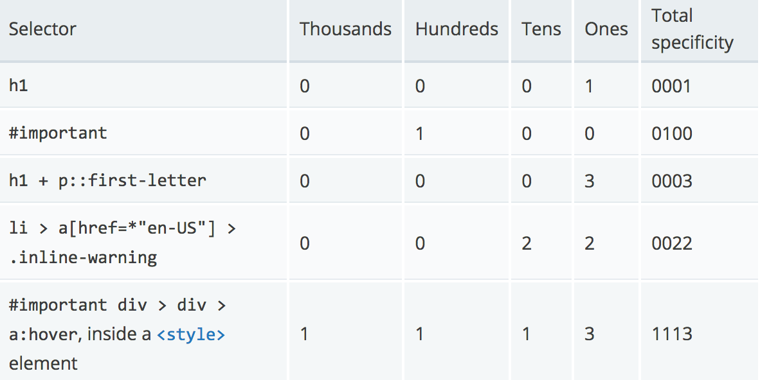
级联与继承-级联
级联(The cascade) ，CSS是Cascading Style Sheet 的简写，说明级联是非常重要的。从表层来看，级联表明CSS规则的顺序问题，但是级联远比这个复杂，在所有的选择器中某个选择器定义的规则是否能够胜出（即优先级）取决于三个元素：Importance，Specificity，Source order
特性值 (Specificity)

Slide 131
特性值
特性值
1000
如果声明是在style 属性中该列加1分（这样的声明没有选择器，所以它们的专用性总是1000。）否则为0。
100
在整个选择器中每包含一个ID选择器就在该列中加1分。
10
在整个选择器中每包含一个类选择器、属性选择器、或者伪类就在该列中加1分。
1
在整个选择器中每包含一个元素选择器或伪元素就在该列中加1分。

Slide 132
级联与继承-级联
级联(The cascade) ，CSS是Cascading Style Sheet 的简写，说明级联是非常重要的。从表层来看，级联表明CSS规则的顺序问题，但是级联远比这个复杂，在所有的选择器中某个选择器定义的规则是否能够胜出（即优先级）取决于三个元素：Importance，Specificity，Source order
代码顺序 (Source order)
如果多个竞争选择器具有相同的重要性和特性值，代码顺序就发挥作用了，后来规则优先前面规则。

Slide 133
级联与继承-继承
继承（Inheritance）
CSS中有些规则将会默认被子元素继承，有些则不会。比如font系列属性，文本系列属性、列表系列属性，cursor
CSS提供了三个特殊的值用来处理继承
1) inherit 继承父元素的样式
2) initial 不继承。应用浏览器的默认样式
3) unset 不设定，表现该规则本来特性，即如果该规则具有继承属性则继承，否则不继承。

Slide 134
CSS中单位值
颜色
现代计算机中可用的标准颜色系统是24位，通过不同的红、绿、蓝通道，每个通道有256种不同的值，从而显示出大约1670万种不同的颜色。 (256 x 256 x 256 = 16,777,216.)
关键字
具体查看 https://developer.mozilla.org/zh-CN/docs/Web/CSS/color_value#Color_keywords
十六进制值
每个颜色包括一个哈希/磅符号（#）和其后面紧跟的六个十六进制数，其中每个十六进制数可以是0和F之间的一个值（一共16个），0123456789abcdef。每对十六进制数代表一个通道（红色、绿色或者蓝色）允许我们指定256个可用值。 例如：#e0b0ff;
RGB函数
一个RGB值是一个函数rgb() -这是给定的三个参数表示的红色，绿色和蓝色通道的颜色值，在大致相同的方式作为十六进制值。与RGB的区别在于，每个通道不是由两个十六进制数字表示的，而是由0到255之间的十进制数表示的。 例如 rgb(255,0,0)

Slide 135
CSS中单位值
RGBA函数
Rgba函数不仅允许您设置想要显示的颜色,还有此颜色的透明度（ transparency ）。它们相应的函数采用同样的参数,再加上第四个值，范围在0 - 1——设置透明度,或alpha通道。0是完全透明的,1是完全不透明的。例如background-color: rgba(255,0,0,0.5);

Slide 136
CSS中单位值
长度和尺寸
绝对值单位
像素 (px) 是一种绝对单位（absolute units）， 因为无论其他相关的设置怎么变化，像素指定的值是不会变化的。其他的绝对单位有 mm, cm, in: 毫米（Millimeters），厘米（centimeters），英寸（inches）
相对值单位em
1em与当前元素的字体大小相同（一个大写字母M的宽度）。CSS样式被应用之前，浏览器给网页设置的默认基础字体大小是16像素，这意味着对一个元素来说1em的计算值默认为16像素。em是Web开发中最常用的相对单位
相对值单位rem
rem: REM（root em）和em以同样的方式工作，但它总是等于默认基础字体大小的尺寸；继承的字体大小将不起作用，这听起来像一个更好的选择比em，但是在旧版本的IE上不被支持

Slide 137
CSS中单位值
百分比
还可以使用百分比值指定可以通过特定数值指定的大部分内容。这使我们可以创建，例如，其宽度总是会移动到其父容器宽度的一定百分比的框中。这可以与那些将其宽度设置为某个单位值（如px或ems）的框进行比较，它们的长度总是保持相同的长度，即使它们的父容器的宽度发生变化。

Slide 138
CSS3 第 3 章: 文本样式

Slide 139
学习目标
掌握CSS的常见字体样式规则
掌握CSS的常见字体布局规则

Slide 140
字体样式
color 为字体指定颜色
font-family 为文字指定特殊的字体，浏览器只会使用浏览器可以访问到的字体
font-style 用于打开和关闭斜体文本
font-weight 为字体设置粗细程度
text-transform 设置或者取消字体改变
text-decoration 设置或者取消文本修饰
text-shadows 设置或者取消文本阴影
font-size 为文字指定大小

Slide 141
字体样式 color
color
为字体指定颜色
字体颜色的取值：
关键字
RGB

Slide 142
字体样式 font-family
font-family
为文字指定特殊的字体，浏览器只会使用浏览器可以访问到的字体。字体样式的取值：
常见字体
serif :有衬线的字体
sans-serif :无衬线的字体
monospace :等宽字体，用于代码
cursive :草书
fantasy :装饰字体
字体栈:
由于我们不能保证我们的字体有效，可以一次性指定多个字体，如果第一个字体无效则使用下一个字体，以此类推。
p {font-family: "Microsoft YaHei",arial,sans-serif;}

Slide 143
字体样式 font-style
font-style
用于打开和关闭斜体文本：
取值
normal : 正常字体，关闭斜体
italic : 斜体
oblique : 模拟斜体

Slide 144
字体样式 font-weight
font-weight
为字体设置粗细程度
取值:
normal, bold : 正常，加粗字体
lighter, bolder : 设置当前元素字体比父元素更粗或者更细
100–900 : 数值类型的粗细程度（值越大字体越粗）

Slide 145
字体样式 text-transform
text-transform
允许字体改变
取值:
none :防止任何改变
uppercase: 将文本转换为大写
lowercase: 将文本转换为小写
capitalize: 将所有单词第一个字母转换为大写
full-width: 转换为类似于一个等宽字体

Slide 146
字体样式 text-decoration
text-decoration
设置或者取消文本修饰
取值:
none : 取消所有文本修饰
underline : 为文本添加下划线
overline : 为文本添加上划线
line-through : 为文本添加删除线

Slide 147
字体阴影 text-shadows
text-shadows
设置或者取消文本阴影
语法：
text-shadow: h-shadow v-shadow blur color;
取值:
none : 取消所有阴影
h-shadow : 必需。水平阴影的位置。允许负值。
v-shadow : 必需。垂直阴影的位置。允许负值。
blur : 可选。模糊的距离。
color : 可选。阴影的颜色。参阅 CSS 颜色值。

Slide 148
列表样式
列表的默认样式
list-style-type : 设置列表项标志类型
list-style-position : 设置列表项标志出现的位置
list-style-image : 自定义设置列表项标志
list-style : 列表样式的速记写法
line-height : 设置列表的行高

Slide 149
列表样式 list
默认样式
ul,ol 元素的margin-top，margin-bottom均为16px(1em) ， padding-left为40px(2.5em)
li 元素没有设置默认的空白（行间距）
dl 元素的margin-top，margin-bottom均为16px(1em),但是没有内边距
dd 元素的margin-left为40px(2.5em)
p 元素的margin-top，margin-bottom为16px(1em)

Slide 150
列表样式
list-style-type
设置列表项标志类型
取值:
none : No item marker is shown.
disc : A filled circle (default value)
circle : A hollow circle
square : A filled square
decimal : Decimal numbers，Beginning with 1
lower-roman : Lowercase roman numerals，E.g. i, ii, iii, iv, v…
upper-roman : Uppercase roman numerals，E.g. I, II, III, IV, V…
decimal-leading-zero : Decimal numbers，Padded by initial zeros，E.g. 01, 02, 03, … 98, 99
...

Slide 151
列表样式
list-style-position
设置列表项标志出现的位置
取值:
outside : 列表项标志出现在主块框的外部
inside : 列表项标志出现在主块框的内部

Slide 152
列表样式
list-style-image
自定义设置列表项标志
取值:
url() : 指定图标位置

Slide 153
列表样式
list-style
列表样式的速记写法
取值:
[<type>][<image>][<position>]

Slide 154
列表样式
line-height
设置列表的行高
取值:
绝对单位
相对单位

Slide 155
文本样式
超链接的默认样式
cursor : 调整光标悬浮到链接上的时候光标的形状
outline : 调整环绕链接的框
text-decoration : 自定义设置列表项标志
text-align : 文本对齐方式

Slide 156
CSS3 第 4 章: 盒子

Slide 157
学习目标
掌握盒子的特性
掌握两种不同的盒子模型

Slide 158
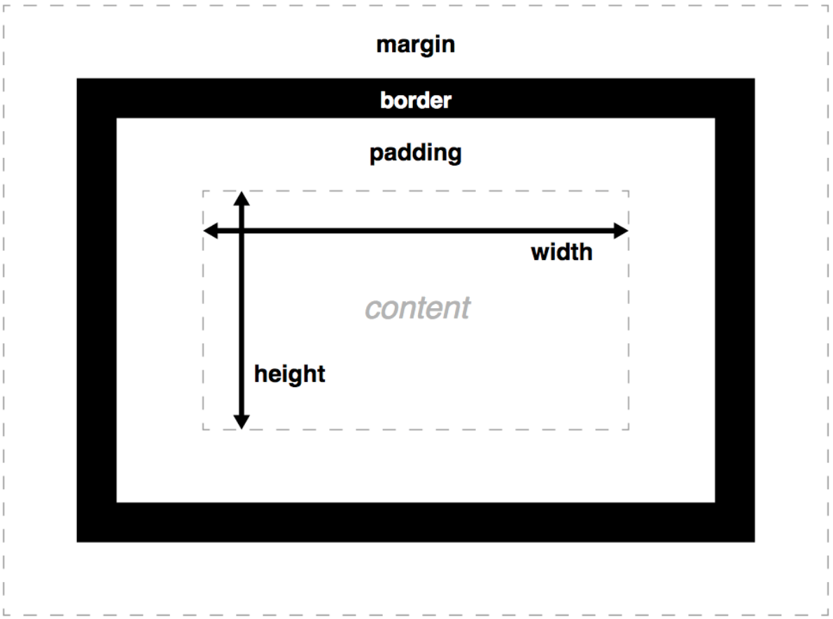
盒子属性
盒子属性（ Box properties）
文档中的每个元素都可以被看作是一个矩形盒子。具有如图的一些属性。
width & height
用于设置内容区的宽高，该片区域用于显示内容。盒子高度默认为内容的高度。
padding
代表内容盒子的外边界与外边框的内边界之间的距离
border
设定介于padding的外边缘与margin的内边缘之间，默认值为0
margin
代表盒子四周的区域。设值方法与padding类似。相邻元素的边框会合并（margin collapsing）

Slide 159
盒子模型
默认盒子模型
使用box-sizing属性可以改变盒子模型，取值“content-box”的盒子为默认盒子模型。
width 属性仅表示盒子内容所占的宽度
height 属性仅表示盒子内容所占的高度

Slide 160
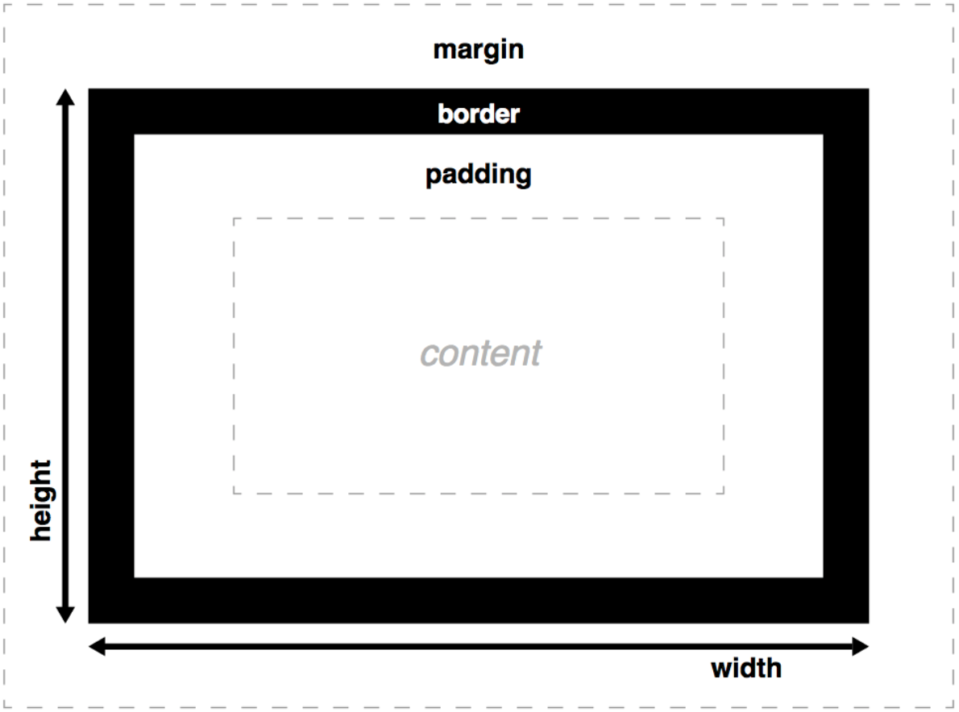
盒子模型
边框盒子模型
使用box-sizing属性可以改变盒子模型，取值“border-box”的盒子为边框盒子模型。
width = width
+ padding-left + padding-right
+ border-left + border-right

Slide 161
盒子背景样式-background
背景 （Backgrounds）
background-color 为元素设置一种颜色
background-image 为元素设置一个背景图片
background-clip 设定背景的覆盖范围
background-origin 设定背景的起始点
background-position 设置为背景图像初始位置
background-repeat 设置背景图片的重复方式
background-attachment 设置背景图片的固定点
background-size 设置背景的大小
background 背景设置的速记写法

Slide 162
盒子背景样式-background
background-color
为元素设置一种颜色
取值：
关键字
十六进制
RGB
HSL
RGBA
HSLA

Slide 163
盒子背景样式-background
background-image
为元素设置一个背景图片
取值：
none
url()

Slide 164
盒子背景样式-background
background-clip
设定背景的覆盖范围
取值：
border-box : 背景位于边框以内
padding-box : 背景位于内边距以内
content-box : 背景位于内容区

Slide 165
盒子背景样式-background
background-origin
设定背景图片的起始覆盖点
取值：
border-box : 背景图片从边框的外边缘开始绘制
padding-box : 背景图片从内边距的外边缘开始绘制
content-box : 背景图片绘制在内容区

Slide 166
盒子背景样式-background
background-position
设置为背景图像初始位置,相对于background-origin定义的位置
取值：
关键字
坐标

Slide 167
盒子背景样式-background
background-repeat
设置为背景图像的重复方式
取值：
repeat : 为了覆盖整个背景范围，背景图片尽可能多的重复，在背景边缘切割(clipping)最后一个图片以使用整个背景范围。
space : 使用空白分隔开图片，尽可能使背景图片占满整个屏幕而不使用切割(clipping)
round : 将图片压缩或者是扩展以适应整个背景范围，不使用切割
no-repeat : 不重复

Slide 168
盒子背景样式-background
background-attachment
设置为背景图像的固定点
取值：
fixed : 背景固定在视口上
scroll : 背景固定在自身元素上
local : 背景固定在自身元素的内容上

Slide 169
盒子背景样式-background
background-size
设置背景的大小
取值：
cover : 背景铺满整个屏幕，（尽量不要使用大图覆盖小范围）

Slide 170
盒子背景样式-background
background
背景相关属性的速记写法
取值：
[<attachment>][<clip>][<color>][<image>][<position>][<repeat>]

Slide 171
盒子边框样式-border
边框 （border）
border-width 为元素指定边框的宽度
border-style 为元素指定边框样式
border-color 为元素指定边框颜色
border-radius 为元素指定圆角边框的半径
border-image 为元素设定边框背景
border-image-source 用于加载作为边框的图片
border-image-slice 用于切割边框图片
border-image-repeat 用于设置边框图片重复方式
border 边框相关属性的速记写法

Slide 172
盒子边框样式-border
border-width
为元素指定边框的宽度
取值：
关键字 : thin 、medium、thick
单位 : px、em

Slide 173
盒子边框样式-border
border-style
为元素指定边框的样式
取值：
none : 不设置
hidden : 隐藏
dotted : 显示一系列的点
dashed : 显示一系列小线段
solid : 显示一条单一的实心直线
double : 显示两条实心直线
groove : 边框雕刻效果(与ridge相反)
ridge : 与groove相反
inset : 嵌入式边界框(与outset相反)
outset : 突出的边界框
…

Slide 174
盒子边框样式-border
border-color
为元素指定边框的颜色
取值：
关键字
十六进制
RGB
HSL
RGBA
HSLA

Slide 175
盒子边框样式-border
border-radius
为元素指定圆角边框的半径
取值：
绝对值 : px、mm 、cm
相对值 : em 、rem

Slide 176
盒子边框样式-border
border-image
为元素设定边框背景的速记写法
子属性：
border-image-source 用于加载作为边框的图片
url()
border-image-slice 用于切割边框图片
one value : all the slices are the same size
Two values : top and bottom, left and right
Three values : Top, left and right, bottom
Four values : Top, right, bottom, left
border-image-repeat 用于设置边框图片重复方式
stretch : 拉伸，不推荐； repeat : 重复切割；
round : 重复自适应； space : 重复自适应；

Slide 177
表格样式 table
表格 （ Styling tables ）
table-layout 指定显示表格的盒子，行，列的算法
border-collapse 指定表格的边框是合并还是分开
caption-side 指定caption坐落在表格的哪个位置上
其他
background 为表格添加背景色

Slide 178
表格样式 table
table-layout
指定显示表格的盒子，行，列的算法
取值：
auto : 【默认值】绝大多数浏览器采用的一种布局表格的方式。table以及cell的宽度取决于包含在其中的内容
fixed : table的宽度以及列的宽度取决于表格的第一行各列设定的宽度

Slide 179
表格样式 table
border-collapse
指定表格的边框是合并还是分开
取值
separate: 【默认值】分开模式，表示相邻的两个格子都有独立边框
collapse: 合并模式，表示相邻的两个格子共享边框

Slide 180
表格样式 table
caption-side
指定caption坐落在表格的哪个位置上
取值
top : 标题位于表格的上方
bottom : 标题位于表格的下方

Slide 181
CSS3 第 5 章: 布局

Slide 182
学习目标
掌握默认文档流
掌握浮动布局
掌握定位布局
掌握伸缩盒布局
熟悉网格布局

Slide 183
默认文档流
默认文档流（Normal layout flow）
默认文档流就是对页面布局不加任何修饰，元素自动的布局方式，其特点如下
元素在页面中的显示顺序与元素在代码中出现的顺序是一致的。
块级元素独占一行空间，宽度默认为父级的100%，高度由其内容高度所决定。
行内元素与其他元素共享一行空间，宽高由其内容所决定。
默认文档流往往不能满足我们的布局需求，我们可以使用如下属性改变默认布局
position : 默认情况下使用的是正常布局就，通过指定值来改变其布局方式（例如 fixed,relative）
float : 通过为float属性指定值left、right使得块级元素在一行中排列
display : 通过为display属性指定值block, inline ,inline-block等可以改变元素在正常流中的行为

Slide 184
浮动布局
浮动布局（Floats）
浮动布局的主要用法是为了让块级元素在一行中显示（列级布局），或者让文字在图片的周围显示。
float属性取值：
left : 向左浮动元素
right : 向右浮动元素
none : 【默认值】，不浮动
inherit : 浮动方式继承父元素

Slide 185

浮动布局
浮动布局（Floats）
文字环绕图片
将图片设置为浮动元素即可。
img {
float: left;
margin-right: 30px;
}

Slide 186
浮动布局
浮动布局（Floats）
多列布局 将图片设置为浮动元素即可。
.one {
width: 36%;
float: left;
}
.two {
width: 30%;
float: left;
margin-left: 4%;
}
.three {
width: 26%;
float: right;
}
【注意】当屏幕很窄的时候，显示效果就很糟糕，因此可以使用响应式布局来解决这个问题。另外我们也可以为每个元素指定固定值，当浏览器发生变化时，显示出滚动条即可。源代码中元素出现的位置尽量与显示顺序一致。

Slide 187
浮动布局
浮动布局（Floats）
清除浮动
位于浮动元素下的非浮动元素会显示到浮动元素的下面，非浮动元素中的文字会环绕在浮动元素周围，这并不是我们想要的。要想让该非浮动元素位于浮动元素之后（单独一行）需要清除浮动。
clear:both;

Slide 188
定位布局
定位布局（ Positioning）
静态定位（ Static positioning）
是所有元素的默认定位方式。意味着将一个元素定位在默认文档流中。
position: static;
相对定位 （ Relative positioning ）
与静态定位相似。
对于相对定位的元素我们可以通过属性top, bottom, left, right来改变元素最终的位置。元素移动的时候是相对于【当前元素所在的位置】进行移动。
position: relative;

Slide 189
定位布局
定位布局（ Positioning）
绝对定位（ Absolute positioning ）
元素脱离了文档流，即不在原来的位置上。
不干扰其他元素在页面中的位置，显示在其他元素的上方。
绝对定位元素是相对于他的【包含元素】定位
【包含元素】默认情况下为html，通过为绝对定位元素的父元素设定"position:relative"可以将这个父元素变为当前绝对定位元素的父元素。
当两个绝对定位元素叠加在一起的时候，可以使用“z-index”来改变两个绝对定位元素出现的顺序（ z-index 取值无需指定单位，值大的显示在上方。 ）
position: relative;
固定定位 (Fixed positioning)
1. 固定定位元素相对于浏览器视口。
2. 不会随着浏览器的滚动而滚动
position: fixed;

Slide 190
伸缩盒布局
伸缩盒布局（ Flexbox ）
三列布局
为了使得article分列显示，只需要为article元素的父元素section，使用如下规则修饰
.section { display : flex;}
修饰后，三列在一行中显示，高度相等，宽度动态调整，当调整浏览器宽度的时候，每一列的宽度会动态调整。

Slide 191

伸缩盒布局
伸缩盒布局（ Flexbox ）
三行布局
默认情况下，主轴是X轴（main axis），即flex容器中的各个元素在一行中分多列显示。如果想在一列中显示多行，我们可以将主轴改为Y轴
flex-direction: row （列布局）
flex-direction: column （行布局）

Slide 192
伸缩盒布局
伸缩盒布局（ Flexbox ）
自动换行
将每一个article设定为宽度至少是200px
article {
flex: 200px;
}
多个article在一行中填充，如果一行放不下，则换行
section {
flex-wrap: wrap;
}
简写
flex-direction: row;
flex-wrap: wrap;
=》
flex-flow: row wrap;

Slide 193
伸缩盒布局
伸缩盒布局（ Flexbox ）
等比例划分
section {
display: flex;
}
article {
flex: 1;
}
article:nth-of-type(3) {
flex: 2;
}
父元素section为一个伸缩盒子容器，article各占一份，第三个article占2份，假如共有3个article，第一个、第二个article占1/4，第三个占1/2。

Slide 194
伸缩盒布局
伸缩盒布局（ Flexbox ）
剩余部分等比例划分
section {
display: flex;
}
article {
flex: 1 200px;
}
article:nth-of-type(3) {
flex: 2 200px;
}
父元素section为一个伸缩盒子容器，每个article的宽度至少200px，对于屏幕的剩余部分，article各占一份，第三个article占2份，假如共有3个article，第一个、第二个article占1/4，第三个占1/2。

Slide 195
伸缩盒布局
伸缩盒布局（ Flexbox ）
纵向居中&横向伸缩
1. align-items: center;
控制伸缩盒子在垂直轴上的显示。
取值：
stretch ：【默认值】将盒子在Y轴上进行拉伸，直至适应整个伸缩盒子容器。
center ：盒子在Y轴中心显示。
flex-start ：在伸缩盒子容器的伸缩开始位置显示，即伸缩盒子容器顶部
flex-end：在伸缩盒子容器的伸缩结束位置显示，即伸缩盒子容器底部
2. justify-content
控制伸缩盒子在主轴上的显示。
取值：
flex-start ：【默认值】在主轴的开始显示
flex-end ：在主轴的结束显示
center ：在主轴的中心显示
space-around：填充空白自适应在主轴中心显示
space-between：填充空白自适应在主轴中心显示，但是首尾两个元素距离容器没有空白。

Slide 196

网格布局
网格布局（ grid layout ）
由行，列，沟组成的一种布局方式，当使用网格布局的时候无需考虑每个元素的宽度，只需要考虑每个元素需要占几列。网格布局是利用float属性实现。

Slide 197




网格布局
网格布局（ grid layout ）
创建一个固定长度的网格布局【框架】
一行要想显示多列，需要固定容器的宽度，然后每一列占一定量的宽度。并且具有一定量的间隔，我们采取如下方式

Slide 198



网格布局
伸缩盒布局（ grid layout ）
创建一个流体网格布局框架
固定长度的网格布局能够进行工作，但是我们刚希望具有一个长度可变的网格，当在改变浏览器视口的时候网格可以放大或者是缩小。为了实现流体网格，我们可以将宽度设置为百分比。

Slide 199

网格布局
伸缩盒布局（ grid layout ）
网格偏移
很多时候我们并不想让每个盒子挨着每个盒子，而是想让某个盒子前有一定的空白，这时候我们可以为盒子添加偏移。
calc() 能够在css中进行数学运算

Slide 200
网格布局
伸缩盒布局（ grid layout ）
第三方网格框架
Bootstrap http://getbootstrap.com/
Foundation http://foundation.zurb.com/
Skeleton http://getskeleton.com/

Slide 201
CSS3 第 6 章: 动画与变形

Slide 202
学习目标
掌握animation动画机制
掌握transition动画机制
掌握CSS变形机制

Slide 203
CSS动画-Animations
介绍
由于该技术的规范还没有稳定，在使用前要先确保浏览器都其兼容性。 Animations是css3的一个模块，使用keyframes定义如何随着时间的移动改变CSS的属性值，可以通过指定它们的持续时间，重复次数，如何重复来控制关键帧的行为。Animations由两部分组成：css动画的配置，以及一系列的keyframes（用来描述动画的开始、过程、结束状态）。不需要了解任何Js技术即可完成动画的制作。

Slide 204

CSS动画-Animations
动画序列（ animation sequence）
通过keyframes来设置动画序列，序列中每个关键帧描述动画元素在动画序列的特定时间内如何渲染。关键帧使用了一个百分比来表示在动画序列中出现的时间。0%表示动画的初始时间，也可以通过from关键字表示。100%表示动画的结束时间，也可以通过to关键字表示。

Slide 205
CSS动画-Animations
配置动画（ Configuring the animation ）
动画持续时间（ animation-duration ）
动画完成一个循环所需的时间长度。
单位s 、ms ,默认值为0s 。
动画迭代次数（ animation-iteration-count ）
动画重复的次数。
<number>
默认值为1，不能为负数，可以为小数，比如0.5表示播放一半
infinite
无限循环。
动画名字（ animation-name ）
可以与@keyframes中定义的名字绑定。

Slide 206
CSS动画-Animations
配置动画（ Configuring the animation ）
为了创建一个动画序列，需要对要动画的元素进行修饰，以此来配置动画的次数，持续时间，延迟时间等属性。
动画延迟（ animation-delay ）
动画延迟，即元素在加载成功后到动画运行前的时间。
单位为s 、ms ,默认值为0s，即动画加载成功后立刻运行。
例如：
animation-delay: 3s;

Slide 207
CSS动画-Animations
配置动画（ Configuring the animation ）
动画方向（ animation-direction ）
动画运行完是否交替方向或者是重置起点。
normal
默认值，正常播放
reverse
播放帧的顺序反转，播放的起点为帧的结束
alternate
播放帧的顺序交替反转，即第一次播放从帧的开始播放到帧的结束，第二次播放就从帧的结束播放到帧的开始，与此同时，速度曲线也交替反转。反转时ease-in交替为ease-out
alternate-reverse
与alternate类似，不过第一次播放时候需要反转。

Slide 208
CSS动画-Animations
配置动画（ Configuring the animation ）
暂停/恢复（ animation-play-state ）
动画的状态，可以通过Js查询该属性以确定该动画目前是运行还是停止，或者可以通过Js来设定动画的运行状态。
running
运行状态
paused
暂停状态

Slide 209


CSS动画-Animations
配置动画（ Configuring the animation ）
填充模式（ animation-fill-mode ）
指定了CSS动画在执行前和执行后如何将样式应用到它的目标上。
none 默认值
forwards 目标将保留在执行期间所遇到的最后一个关键帧所设置的计算值
backwards目标将保留在执行期间所遇到的第一个关键帧所设置的计算值

Slide 210
CSS动画-Animations
配置动画（ Configuring the animation ）
动画的速度曲线（ animation-timing-function ）
ease 默认值
ease-in 先慢后快
ease-out 先快后慢
ease-in-out 先慢后快再慢
linear 线性增长

Slide 211

CSS动画-Animations
贝塞尔曲线（ cubic-bezier ）
cubic-bezier 又称三次贝塞尔，主要是为 animation 生成速度曲线的函数，规定是 cubic-bezier(<x1>, <y1>, <x2>, <y2>) ，其中(x1,y1)表示p1的坐标，(x2,y2)表示p2的坐标。通过调整p1,p2的位置来改变曲线。

Slide 212


CSS动画-Animations
贝塞尔曲线（ cubic-bezier ）
1. ease：cubic-bezier(.25, .1, .25, 1)
2. liner：cubic-bezier(0, 0, 1, 1) / cubic-bezier(1, 1, 0, 0)

Slide 213


CSS动画-Animations
贝塞尔曲线（ cubic-bezier ）
3. ease-in：cubic-bezier(.42, 0, 1, 1)
4. ease-out：cubic-bezier(0, 0, .58, 1)

Slide 214

CSS动画-Animations
贝塞尔曲线（ cubic-bezier ）
5. ease-in-out：cubic-bezier(0.42, 0, 0.58, 1.0)

Slide 215
CSS动画-Transitions
动画（ Transitions ）
CSS transitions 提供了一种在更改CSS属性时控制动画速度的方法。 其可以让属性变化成为一个持续一段时间的过程，而不是立即生效的。比如，将一个元素的颜色从白色改为黑色，通常这个改变是立即生效的，使用 CSS transitions 后该元素的颜色将逐渐从白色变为黑色，按照一定的曲线速率变化。这个过程可以自定义。
CSS transitions 可以决定哪些属性发生动画效果 (明确地列出这些属性)，何时开始 (设置 delay），持续多久 (设置 duration) 以及如何动画 (定义timing funtion，比如匀速地或先快后慢)。

Slide 216
CSS动画-Transitions
介绍
CSS transitions 提供了一种在更改CSS属性时控制动画速度的方法。 其可以让属性变化成为一个持续一段时间的过程，而不是立即生效的。比如，将一个元素的颜色从白色改为黑色，通常这个改变是立即生效的，使用 CSS transitions 后该元素的颜色将逐渐从白色变为黑色，按照一定的曲线速率变化。这个过程可以自定义。
CSS transitions 可以决定哪些属性发生动画效果 (明确地列出这些属性)，何时开始 (设置 delay），持续多久 (设置 duration) 以及如何动画 (定义timing funtion，比如匀速地或先快后慢)。

Slide 217
CSS动画-Transitions
语法
div {
transition: <property> <duration> <timing-function> <delay>;
}
Property：指定哪个或哪些 CSS 属性用于过渡。只有指定的属性才会在过渡中发生动画，其它属性仍如通常那样瞬间变化。也可以使用transition-property
Duration：指定过渡的时长。或者为所有属性指定一个值，或者指定多个值，为每个属性指定不同的时长，单位可以为s。也可以使用transition-duration
Timing ：曲线函数。也可以使用transition-timing-function
Delay：指定延迟，即属性开始变化时与过渡开始发生时之间的时长。也可以使用transition-delay

Slide 218
CSS动画-Transitions
可以动画的CSS属性
一些CSS属性可以是动画的，也就是说，当它的值改变时，或者当 CSS动画或 CSS转换使用时，它可以以平滑的方式改变。
background | border | Box-shadow | flex | margin | padding
color | font | text | opacity | visibility | z-index
width | height | max-height | Max-width | Min-height | Min-width
left | right | top | margin | outline

Slide 219

变形
变形（ transform）
现实生活中的绝大多数的动作都可以理解为变形后的结果。

Slide 220
变形
旋转（ rotate ）
rotateX (angle)
绕X轴旋转，例如单杠运动
rotateY ( angle )
绕Y轴旋转，例如钢管舞运动
rotateZ ( angle )
绕Z轴旋转，例如旋转盘。

Slide 221
变形
缩放（scale）
scale(sx)
scale(sx, sy)
sx代表缩放向量的横坐标
sy表示缩放向量的纵坐标。如果没有指定，默认为与sx值相等，这样可以保持一致的缩放比例，保持元素的形状

Slide 222


变形
倾斜（skew）
skew(ax,ay) 函数表示对元素的剪切或者扭转，ax表示水平方向的扭转，ay表示垂直方向的扭转，也可以使用skewX(ax) 和skewY(ay)

Slide 223

变形
缩放（scale）
scale() 函数能够更改元素的大小，scale变换的是通过矢量来实现，它的坐标定义了每个方向上的缩放比例。如果两个向量的坐标是相等的，缩放是均匀的

Slide 224

变形
移动（translate）
translate(tx, ty) 函数能够移动元素。tx为元素在水平方向上移动的距离，ty为元素在垂直方向上移动的距离。

Slide 225
变形
视角（ perspective）
属性的存在与否决定了你所看到的是2次元的还是3次元的，也就是是2D transform还是3D transform. 这不难理解，没有透视，不成3D。当perspective: 201px; translateZ值越大，该元素也会越来越大，当translateZ值非常接近201像素，但是不超过201像素的时候（如200像素），该元素的大小就会撑满整个屏幕（如果父辈元素没有类似overflow:hidden的限制的话）。因为这个时候，子元素正好移到了你的眼睛前面，所谓“一叶蔽目，不见泰山”，就是这么回事。当translateZ值再变大，超过201像素的时候，该元素看不见了——这很好理解：我们是看不见眼睛后面的东西的！
perspective属性有两种书写方式，一种用在舞台元素上（动画元素们的共同父辈元素）；第二种就是用在当前动画元素上，与transform的其他属性写在一起。如下代码示例
.stage { perspective: 600px; }
.stage .box { transform: perspective(600px) rotateY(45deg); }

Slide 226

变形

Slide 227

变形

Slide 228

变形
视角原点（ perspective-origin）
视角原点指的是眼睛看的位置。默认就是所看舞台或元素的中心。有时候，我们对中心的位置是不感兴趣的，希望视线放在其他一些地方。

Slide 229
变形
变形方式（ transform-style）
transform-style属性也是3D效果中经常使用的，其两个参数，flat | preserve-3d. 前者flat为默认值，表示平面的；后者preserve-3d表示3D透视。基本上，我们想要根据现实经验实现一些3D效果的时候，transform-style: preserve-3d是少不了的。一般而言，该声明应用在3D变换的兄弟元素们的父元素上，也就是舞台元素。

Slide 230

变形
变形原点（ transform-origin）
transform-origin表示元素在变形时的原点。
one value syntax: the value must be any one of:
a <length>
a <percentage>
the keywords left, center, right, top, bottom
two-value syntax:
one value must be a <length> or a <percentage>, or one of the keywords left, center, right
the other value must be a <length>, or a <percentage>, or one of the keywords top, center, bottom
three value syntax:
the first two values are the same as for two-value syntax
the third value must be a <length>

Slide 231
CSS3 第 7 章:媒体查询

Slide 232
学习目标
掌握常见媒体查询类型
掌握常见媒体查询属性
掌握媒体查询的使用方式

Slide 233

媒体查询（ Media Queries ）
CSS的媒体查询模块允许在不改变代码的前提下对显示效果进行调整，媒体查询由两部分组成，一个可选的媒体类型，以及若干个css表达式。当媒体类型判断结果为true的时候，其中的css表达式被解析。如果媒体查询应用在link中，即使判断结果为false，样式表同样会被下载，但是不会应用。

Slide 234
媒体查询（ Media Queries ）
媒体类型
all 适用所有的设备
print 适用于打印用纸或打印预览视图
screen 主要适用于电脑/手机/平板等智能设备屏幕
speech 适用于语音合成器
逻辑运算符
and 并且，将两个表达式合二为一
not 除了
only 仅仅
<link rel="stylesheet" media="only screen and (color)" href="example.css" />

Slide 235
媒体查询（ Media Queries ）
媒体特性
绝大多数媒体特性都可以使用“min-” or “max-” 修饰，表示最小条件和最大约束，例如max-width: 600px 表示最大宽度为600px，也就是说当屏幕宽度<=600px的时候媒体查询结果才为true。
color
表示颜色设备，如果是非彩色设备，color为0，取值为颜色组件的比特数
@media all and (min-color: 4) { ... }
device-height/device-width
描述输出设备的高度/宽度(意味着整个屏幕或页面，而不仅仅是呈现区域，比如文档窗口)。
<link rel="stylesheet" media="screen and (max-device-height: 799px)" href="" />
height/width
高度媒体特性描述了输出设备的呈现表面的高度/宽度(例如窗口的高度或打印机的页面框)。

Slide 236

媒体查询（ Media Queries ）
响应式媒体尺寸

Slide 237



媒体查询（ Media Queries ）
媒体状态判断
以下代码是通过js判断屏幕是横向显示还是纵向展示。

Slide 238

小例子
利用所学的盒子模型以及动画，考虑如何实现如下图的同心圆，该同心圆会放大缩小。
运动轨迹：
1. 定义：目前两圈的大小为常规大小
2. 正常运动轨迹：
两圈常规大小
-> 外圈向外扩大10px(2000ms)
-> 外圈向内回归正常大小(2000ms)
-> 内圈向内缩小12px(2500ms)
-> 内圈放大至常规大小(2500ms)
-> 循环

Slide 239
CSS3 第 8 章:兼容性

Slide 240


兼容性
img标签底部间隙问题
div中包含一张图片，底部可能有2px,4px或更多的间隙，不同的font-size会影响这个间隙的大小。
将图片由行内元素转换为块级元素， display:block
将包含图片的父容器的字体大小设置为0，font-size:0

Slide 241
兼容性
img如果加了超链接之后会有蓝色边框（IE6~10）
<a>标签中包含img，在IE下会出现一个蓝色边框。
将图片边框取消， border:none;

Slide 242

兼容性
IE6 双倍边距(IE6)
当我们给元素添加浮动的并指定左外边距的时候，IE6会出现双倍边距。
为该元素添加 display:inline;
margin上下边框合并问题
两个div容器，如果同时给上下两个div都加外边框的话，会发生边框合并。
只给一个容器调整外边框即可，不要同时给两个

Slide 243
Git

Slide 244
Git
介绍
Git是目前世界上最先进的分布式版本控制系统
下载与安装：
$ sudo apt-get install git
$ sudo apt install git

Slide 245
Git
创建本地仓库（repository）
repository，你可以简单理解成一个目录，这个目录里面的所有文件都可以被Git管理起来，每个文件的修改、删除，Git都能跟踪，以便任何时刻都可以追踪历史，或者在将来某个时刻可以“还原”,注意，所有的版本控制系统，其实只能跟踪文本文件的改动，比如TXT文件，网页，所有的程序代码等。
$ mkdir app
$ cd app
$ git init
Initialized empty Git repository in /home/briup/app/.git/

Slide 246
Git
管理文件
第一步，用命令git add告诉Git，把文件添加到仓库。
$ vim readme.txt //创建文件并且编辑它
$ git add readme.txt
第二步，用命令git commit告诉Git把文件提交到仓库，同时使用-m指定信息
$ git commit -m "wrote a readme file”
使用git status命令可以让我们时刻掌握仓库当前的状态
$ git status
使用git diff命令查看对仓库进行了哪些具体的修改
$ git diff

Slide 247
Git
版本管理
使用git log命令显示从最近到最远的提交日志。
$ git log
commit fe1129a9f5f7374de84f1ad5dbc9ea87a19db2ca
Author: briup licy@briup.com
Date: Wed Sep 20 06:21:54 2017 +0800
day02
commit be91b171b6eadb834dd2a9773d944dcbececfa78
Author: briup licy@briup.com
Date: Wed Sep 20 06:18:56 2017 +0800
day01
使用git reset命令可以将版本回退到任意节点。
$ git reset –hard be91b1
使用git reflog命令可以查看历史命令。
$ git reflog

Slide 248
Git
文件删除
$ rm readme.txt //删除文件
$ git status //查看状态
这时你有两个选择，一是确实要从版本库中删除该文件，那就用命令git rm删掉，并且git commit：
$ git rm readme.txt
$ git commit –m ‘confirm delete’
使另一种情况是删错了，因为版本库里还有呢，所以可以很轻松地把误删的文件恢复到最新版本。
$ git checkout -- readme.txt

Slide 249


Git
分支管理
在Git中，每次提交，Git都把它们串成一条时间线，这条时间线就是一个分支。截止到目前，只有一条时间线，在Git里，这个分支叫主分支，即master分支。HEAD严格来说不是指向提交，而是指向master，master才是指向提交的，所以，HEAD指向的就是当前分支。
当我们创建新的分支dev时，Git新建了一个指针叫dev，指向master相同的提交，再把HEAD指向dev，就表示当前分支在dev上：
$ git branch dev //创建新分支dev
$ git checkout dev //切换至dev
$ git branch //查看当前分支状态
* dev
master

Slide 250


Git
分支管理
如果此时切换到主分支上，将看不到dev分支上的修改
$ git checkout master
Switched to branch 'master’
此时我们把dev分支的工作成果合并到master分支上
$ git merge dev

Slide 251
Git
远程仓库
可以在github.com中注册一个账号，就可以创建远程仓库了。创建成功后会产生一个远程仓库地址， 例如：https://github.com/pluslicy/app.git，我们可以将本地代码提交到远程仓库中。远程库的名字就是origin，这是Git默认的叫法。
$ git remote add origin https://github.com/pluslicy/app.git
下一步，就可以把本地库的所有内容推送到远程库上：
$ git push origin master
也可以将其他分支推送到远程仓库上：
$ git push origin dev
注意：如果远程仓库中有初始化文件，在提交之前要先更新
$ git pull origin master

Slide 252
Git
远程仓库
可以使用git clone命令来克隆其他小伙伴仓库中的内容
$ git clone https://github.com/pluslicy/app.git
从远程库clone时，默认情况下，你的小伙伴只能看到本地的master分支,你的小伙伴要在dev分支上开发，就必须创建远程origin的dev分支到本地
$ git checkout -b dev origin/dev

